Slide 1
災害時の外国人支援
ー多文化共生の観点からー
令和●年●月●日（●）
○○○○○○（組織名や講義者名）

Slide 2
目次
1． 在留外国人の現況等
2． 災害時外国人支援を中心とした自治体における
多文化共生の推進及び消防団や自主防災組織等と
連携した取組の推進
3． 外国人の避難支援等に有用なツール
・・・ 2
・・・ 12
・・・ 26

Slide 3
１ 在留外国人の現況等

Slide 4
在留外国人数の推移
○ 在留外国人数は1990年ごろから大幅に増加し、リーマン・ショック（2008年）後減少に転じたものの、2013年から再び増加傾向となった。2020年に新型コロナウイルス感染拡大の影響により再び減少に転じたが、2022年には再び増加し、2024年6月時点において358万人となり過去最高を更新した。
（我が国の総人口に占める割合）
（在留外国人数）
（注１）「在留外国人数」は、各年12月末現在（法務省在留外国人統計）。 ※2024年については6月現在
「我が国の総人口に占める割合」は、総務省統計局「国勢調査」及び「人口推計」による各年10月１日現在。
（注２）昭和60年までは外国人登録者数、平成２年から平成23年までは、外国人登録者数のうち「中長期在留者」に該当し得る在留資格をもって在留する者及び「特別永住者」の数。

Slide 5
在留外国人の国籍・地域別内訳の変遷
○ 80年代までは中国・朝鮮が大半を占めていたが、90年代に入るとブラジルなどの中南米が増加し、近年はベトナムやフィリピンなどの東南アジアが増えている。
米国5.2万人(2.3%)
タイ1.2万人（0.9%）
ベトナム 0.8万人（ 0.7% ）
インドネシア0.6万（ 0.5% ）
ネパール0.1万人（ 0.1% ）
ペルー2.7万人（2.1%）
ネパール5.5万人(2.5%)
米国4.8万人(2.1%)
ペルー4.8万人(2.1%)
タイ4.5万人(2.0%)
インドネシア3.6万人(1.6%)
出典：法務省「在留外国人統計」
※2024年については６月現在

Slide 6
都道府県別外国人人口の状況（2018年度と2023年度の比較）
○ 我が国全体として外国人人口は24.9%増加し、外国人割合も2.1%から2.7％に高まっている。
（単位：人）
都道府県 | 全人口 （2019．１．１） | 外国人人口（2018.12．31） |  | 全人口 （2024．１．１） | 外国人人口（2023.12．31） |  | 増加数 （B－A） | 増加率 (B/A-1)
 |  | （A） | 割合 |  | （B） | 割合
北海道 | 5,304,413 | 36,899 | 0.7% | 5,093,983 | 56,485 | 1.1% | 19,586 | 53.1%
青森県 | 1,292,709 | 5,786 | 0.4% | 1,205,578 | 7,797 | 0.6% | 2,011 | 34.8%
岩手県 | 1,250,142 | 7,187 | 0.6% | 1,172,349 | 10,173 | 0.9% | 2,986 | 41.5%
宮城県 | 2,303,098 | 21,614 | 0.9% | 2,242,389 | 27,009 | 1.2% | 5,395 | 25.0%
秋田県 | 1,000,223 | 3,975 | 0.4% | 924,620 | 5,280 | 0.6% | 1,305 | 32.8%
山形県 | 1,095,383 | 7,367 | 0.7% | 1,027,509 | 9,326 | 0.9% | 1,959 | 26.6%
福島県 | 1,901,053 | 14,191 | 0.7% | 1,795,219 | 18,070 | 1.0% | 3,879 | 27.3%
茨城県 | 2,936,184 | 66,321 | 2.3% | 2,865,690 | 91,694 | 3.2% | 25,373 | 38.3%
栃木県 | 1,976,121 | 41,648 | 2.1% | 1,916,787 | 51,073 | 2.7% | 9,425 | 22.6%
群馬県 | 1,981,202 | 58,220 | 2.9% | 1,919,232 | 74,154 | 3.9% | 15,934 | 27.4%
埼玉県 | 7,377,288 | 180,762 | 2.5% | 7,378,639 | 234,698 | 3.2% | 53,936 | 29.8%
千葉県 | 6,311,190 | 156,058 | 2.5% | 6,310,158 | 204,091 | 3.2% | 48,033 | 30.8%
東京都 | 13,740,732 | 567,789 | 4.1% | 13,911,902 | 663,362 | 4.8% | 95,573 | 16.8%
神奈川県 | 9,189,521 | 218,946 | 2.4% | 9,208,688 | 267,523 | 2.9% | 48,577 | 22.2%
新潟県 | 2,259,309 | 17,285 | 0.8% | 2,137,672 | 21,558 | 1.0% | 4,273 | 24.7%
富山県 | 1,063,293 | 18,556 | 1.7% | 1,019,004 | 22,460 | 2.2% | 3,904 | 21.0%
石川県 | 1,145,948 | 15,455 | 1.3% | 1,109,226 | 19,407 | 1.7% | 3,952 | 25.6%
福井県 | 786,503 | 15,114 | 1.9% | 752,390 | 17,595 | 2.3% | 2,481 | 16.4%
山梨県 | 832,769 | 16,073 | 1.9% | 806,369 | 21,502 | 2.7% | 5,429 | 33.8%
長野県 | 2,101,891 | 36,526 | 1.7% | 2,028,135 | 43,075 | 2.1% | 6,549 | 17.9%
岐阜県 | 2,044,114 | 55,205 | 2.7% | 1,967,862 | 69,477 | 3.5% | 14,272 | 25.9%
静岡県 | 3,726,537 | 92,459 | 2.5% | 3,606,469 | 115,642 | 3.2% | 23,183 | 25.1%
愛知県 | 7,565,309 | 260,952 | 3.4% | 7,500,882 | 310,845 | 4.1% | 49,893 | 19.1%
三重県 | 1,824,637 | 52,087 | 2.9% | 1,757,527 | 64,420 | 3.7% | 12,333 | 23.7%
都道府県 | 全人口 （2019．１．１） | 外国人人口 （2018.12．31） |  | 全人口 （2024．１．１） | 外国人人口（2023.12．31） |  | 増加数 （B－A） | 増加率 (B/A-1)
 |  | （A） | 割合 |  | （B） | 割合
滋賀県 | 1,420,080 | 30,155 | 2.1% | 1,410,534 | 40,743 | 2.9% | 10,588 | 35.1%
京都府 | 2,555,068 | 61,022 | 2.4% | 2,488,075 | 75,818 | 3.0% | 14,796 | 24.2%
大阪府 | 8,848,998 | 239,113 | 2.7% | 8,775,708 | 301,490 | 3.4% | 62,377 | 26.1%
兵庫県 | 5,570,618 | 110,005 | 2.0% | 5,426,863 | 131,756 | 2.4% | 21,751 | 19.8%
奈良県 | 1,362,781 | 12,681 | 0.9% | 1,315,207 | 17,614 | 1.3% | 4,933 | 38.9%
和歌山県 | 964,598 | 6,676 | 0.7% | 913,297 | 9,090 | 1.0% | 2,414 | 36.2%
鳥取県 | 566,052 | 4,654 | 0.8% | 540,207 | 5,604 | 1.0% | 950 | 20.4%
島根県 | 686,126 | 9,274 | 1.4% | 650,624 | 10,350 | 1.6% | 1,076 | 11.6%
岡山県 | 1,911,722 | 28,158 | 1.5% | 1,851,125 | 35,928 | 1.9% | 7,770 | 27.6%
広島県 | 2,838,632 | 52,134 | 1.8% | 2,750,540 | 62,363 | 2.3% | 10,229 | 19.6%
山口県 | 1,383,079 | 16,591 | 1.2% | 1,310,109 | 19,622 | 1.5% | 3,031 | 18.3%
徳島県 | 750,519 | 6,073 | 0.8% | 710,012 | 7,949 | 1.1% | 1,876 | 30.9%
香川県 | 987,336 | 12,597 | 1.3% | 948,585 | 17,312 | 1.8% | 4,715 | 37.4%
愛媛県 | 1,381,761 | 12,038 | 0.9% | 1,312,298 | 16,384 | 1.2% | 4,346 | 36.1%
高知県 | 717,480 | 4,580 | 0.6% | 675,623 | 6,129 | 0.9% | 1,549 | 33.8%
福岡県 | 5,131,305 | 77,044 | 1.5% | 5,095,379 | 99,695 | 2.0% | 22,651 | 29.4%
佐賀県 | 828,781 | 6,452 | 0.8% | 801,051 | 9,764 | 1.2% | 3,312 | 51.3%
長崎県 | 1,365,391 | 10,369 | 0.8% | 1,289,994 | 13,590 | 1.1% | 3,221 | 31.1%
熊本県 | 1,780,079 | 15,576 | 0.9% | 1,728,098 | 25,589 | 1.5% | 10,013 | 64.3%
大分県 | 1,160,218 | 12,951 | 1.1% | 1,112,827 | 18,108 | 1.6% | 5,157 | 39.8%
宮崎県 | 1,103,755 | 6,621 | 0.6% | 1,058,710 | 9,752 | 0.9% | 3,131 | 47.3%
鹿児島県 | 1,643,437 | 10,547 | 0.6% | 1,576,361 | 16,417 | 1.0% | 5,870 | 55.7%
沖縄県 | 1,476,178 | 18,025 | 1.2% | 1,485,669 | 25,447 | 1.7% | 7,422 | 41.2%
全国合計 | 127,443,563 | 2,731,093 | 2.1% | 124,885,175 | 3,410,992 | 2.7% | 679,899 | 24.9%
※全人口は住民基本台帳、外国人人口は在留外国人統計に基づくもの。
※全国平均を超える増加率を黄色で着色している（なお、増加率の全国合計欄の数値は全国の平均値）。
※外国人人口の全国合計には、都道府県が「未定・不詳」である人数（2018:1,282人、2023:7,762人）を含む。

Slide 7
地方公共団体の人口に占める外国人人口の割合（上位２０市区町村）
○人口に占める外国人割合上位20市区町村
○外国人人口増加率上位20市区町村（2018年→2023年)
順 位 | 都道府県 | 自治体名 | 全人口 （2024.1．1）（A） | 外国人人口（2023.12．31）（B） | 外国人割合 （B/A)
1 | 北海道 | 勇払郡占冠村 | 1,591 | 569 | 35.76%
2 | 北海道 | 余市郡赤井川村 | 1,353 | 374 | 27.64%
3 | 群馬県 | 邑楽郡大泉町 | 41,465 | 8,640 | 20.84%
4 | 北海道 | 虻田郡留寿都村 | 2,036 | 392 | 19.25%
5 | 北海道 | 虻田郡倶知安町 | 16,505 | 2,867 | 17.37%
6 | 北海道 | 虻田郡ニセコ町 | 5,481 | 939 | 17.13%
7 | 長野県 | 南佐久郡川上村 | 3,741 | 557 | 14.89%
8 | 長野県 | 北安曇郡白馬村 | 9,159 | 1,229 | 13.42%
9 | 東京都 | 新宿区 | 349,226 | 44,847 | 12.84%
10 | 長野県 | 南佐久郡南牧村 | 3,017 | 384 | 12.73%
11 | 東京都 | 豊島区 | 291,650 | 33,282 | 11.41%
12 | 埼玉県 | 蕨市 | 75,646 | 8,620 | 11.40%
13 | 沖縄県 | 国頭郡恩納村 | 11,262 | 1,264 | 11.22%
14 | 茨城県 | 常総市 | 61,180 | 6,801 | 11.12%
15 | 岐阜県 | 美濃加茂市 | 57,540 | 6,188 | 10.75%
16 | 三重県 | 桑名郡木曽岬町 | 5,939 | 638 | 10.74%
17 | 東京都 | 荒川区 | 219,268 | 21,587 | 9.85%
18 | 長野県 | 下高井郡野沢温泉村 | 3,524 | 342 | 9.70%
19 | 愛知県 | 海部郡飛島村 | 4,711 | 454 | 9.64%
20 | 愛知県 | 高浜市 | 49,249 | 4,606 | 9.35%
（単位：人）
順 位 | 都道府県 | 自治体名 | 外国人人口（2018.12．31）（Ａ） | 外国人人口（2023.12．31）（Ｂ） | 外国人増加率 （B/A-1)
1 | 熊本県 | 菊陽町 | 395 | 1,012 | 156.20%
2 | 北海道 | 苫小牧市 | 613 | 1,408 | 129.69%
3 | 熊本県 | 菊池市 | 546 | 1,237 | 126.56%
4 | 大阪府 | 富田林市 | 1,234 | 2,676 | 116.86%
5 | 京都府 | 八幡市 | 1,241 | 2,605 | 109.91%
6 | 京都府 | 木津川市 | 593 | 1,186 | 100.00%
7 | 大阪府 | 貝塚市 | 834 | 1,634 | 95.92%
8 | 鹿児島県 | 鹿屋市 | 571 | 1,110 | 94.40%
9 | 静岡県 | 熱海市 | 529 | 1,022 | 93.19%
10 | 岩手県 | 北上市 | 645 | 1,204 | 86.67%
11 | 栃木県 | 日光市 | 931 | 1,710 | 83.67%
12 | 群馬県 | 邑楽町 | 684 | 1,235 | 80.56%
13 | 兵庫県 | たつの市 | 562 | 1,011 | 79.89%
14 | 福岡県 | 田川市 | 570 | 1,009 | 77.02%
15 | 滋賀県 | 野洲市 | 609 | 1,063 | 74.55%
16 | 鹿児島県 | 霧島市 | 653 | 1,139 | 74.43%
17 | 大分県 | 中津市 | 1,404 | 2,438 | 73.65%
18 | 京都府 | 久御山町 | 584 | 1,014 | 73.63%
19 | 愛知県 | 津島市 | 1,383 | 2,395 | 73.17%
20 | 香川県 | 観音寺市 | 763 | 1,321 | 73.13%
※全人口は住民基本台帳、外国人人口は在留外国人統計に基づくもの。
※外国人人口増加率については、在留外国人統計で2023年12月末時点において外国人人口1,000人以上の市区町村を対象としている。

Slide 8

在留資格一覧表
出入国在留管理庁
Immigration Services Agency of Japan
就労が認められる在留資格（活動制限あり）
身分・地位に基づく在留資格（活動制限なし）
在留資格 | 該当例
外交 | 外国政府の大使、公使等及びその家族
公用 | 外国政府等の公務に従事する者及びその家族
教授 | 大学教授等
芸術 | 作曲家、画家、作家等
宗教 | 外国の宗教団体から派遣される宣教師等
報道 | 外国の報道機関の記者、カメラマン等
高度専門職 | ポイント制による高度人材
経営・管理 | 企業等の経営者、管理者等
法律・会計業務 | 弁護士、公認会計士等
医療 | 医師、歯科医師、看護師等
研究 | 政府関係機関や企業等の研究者等
教育 | 高等学校、中学校等の語学教師等
技術・人文知識・国際業務 | 機械工学等の技術者等、通訳、デザイナー、語学講師等
企業内転勤 | 外国の事務所からの転勤者
介護 | 介護福祉士
興行 | 俳優、歌手、プロスポーツ選手等
技能 | 外国料理の調理師、スポーツ指導者等
特定技能 | 特定産業分野（注１）の各業務従事者
技能実習 | 技能実習生
在留資格 | 該当例
永住者 | 永住許可を受けた者
日本人の配偶者等 | 日本人の配偶者・実子・特別養子
永住者の配偶者等 | 永住者・特別永住者の配偶者、我が国で出生し引き続き在留している実子
定住者 | 日系３世、外国人配偶者の連れ子等
就労の可否は指定される活動によるもの
在留資格 | 該当例
特定活動 | 外交官等の家事使用人、ワーキングホリデー等
就労が認められない在留資格（注２）
在留資格 | 該当例
文化活動 | 日本文化の研究者等
短期滞在 | 観光客、会議参加者等
留学 | 大学、専門学校、日本語学校等の学生
研修 | 研修生
家族滞在 | 就労資格等で在留する外国人の配偶者、子
（注１）介護、ビルクリーニング、工業製品製造業、建設、造船・舶用工業、自動車
整備、航空、宿泊、自動車運送業、鉄道、農業、漁業、飲食料品製造業、外食業、林
業、木材産業（令和６年３月２９日閣議決定）
（注２）資格外活動許可を受けた場合は、一定の範囲内で就労が認められる。

Slide 9

在留外国人の在留資格・国籍・地域別内訳（令和6年６月末）
在留外国人数（総数） ３５８万８，９５６人
在留資格別
国籍・地域別

Slide 10


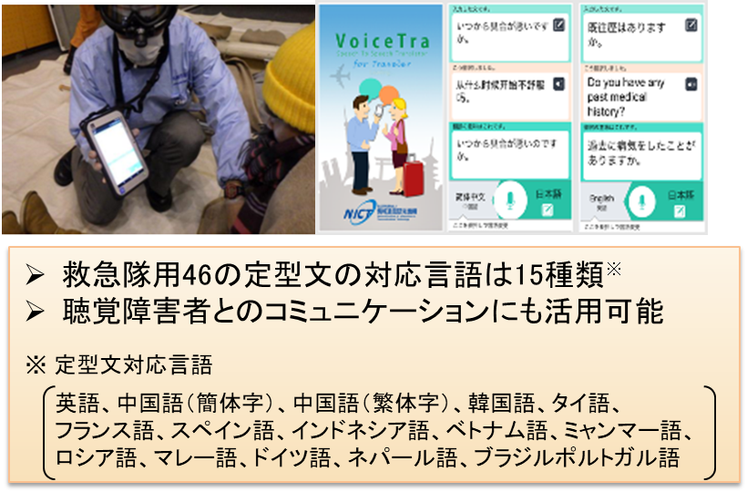
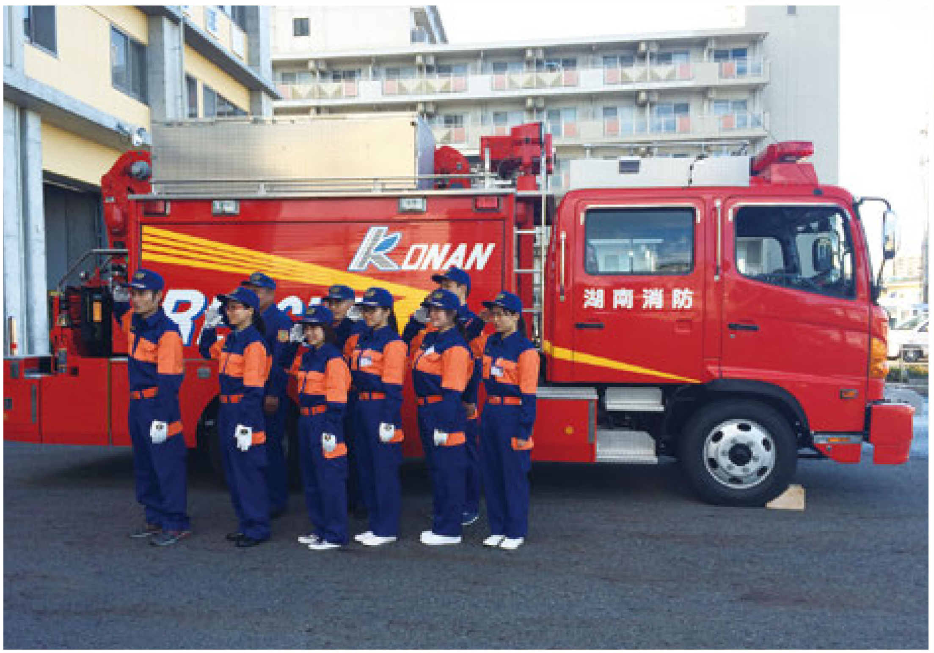
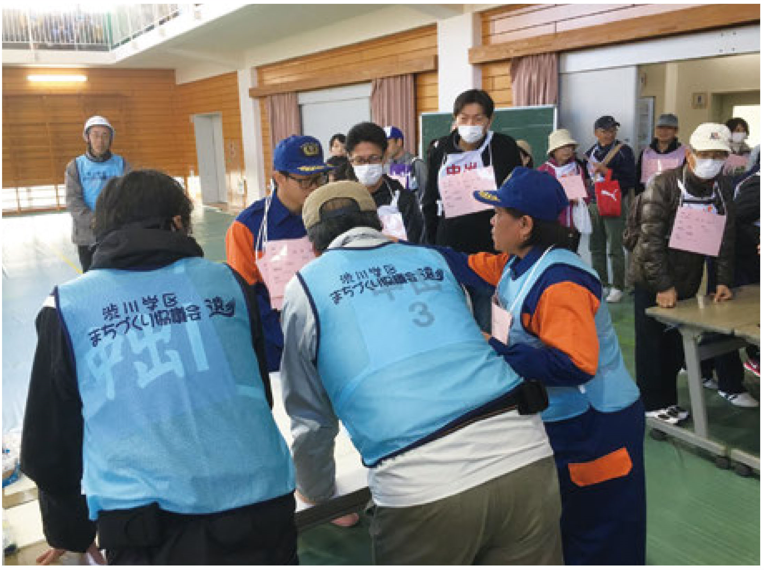
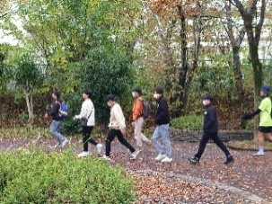
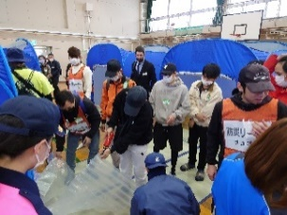
災害時における外国人支援について
日本語を理解することが困難な外国人は、女性や高齢者、障害者などと同じく要配慮者であり、日本国内に居住、
滞在する外国人が増加傾向であることから、外国人へのきめ細かい避難支援等を行うことは、重要な課題となっている。
災害時における多言語での情報提供や避難支援等に活用可能な各種ツールなどがあるため、事前に準備の上、
関係部局や関係機関等と連携し、防災訓練で外国人の避難支援等の訓練を行っておく必要がある。
平常時から外国人コミュニティへの防災啓発活動や情報伝達を積極的に行うことにより、要配慮者としての外国人から、災害時には通訳・翻訳や相談対応を行う支援の担い手になることが期待される。
活用可能なツールの例
外国人が支援の担い手となっている例
○多言語音声翻訳ツール（救急VoiceTra等）
○滋賀県草津市の事例（機能別消防団員）
基礎訓練時の様子
地域での防災訓練の様子
○京都府八幡市の事例（外国人防災リーダー）
避難訓練の様子
避難所施設開設の様子
9

Slide 11



【参考①】要配慮者と避難行動要支援者
避難行動要支援者名簿の概要
要配慮者と避難行動要支援者・・・
災害対策基本法において、 高齢者、障害者、乳幼児その他の特に配慮を要する者を「要配慮者」と定義しており（災対法第８条）、
当該市町村に居住する要配慮者のうち、災害が発生し、又は災害が発生するおそれがある場合に自ら避難することが困難な者であつて、その円滑かつ迅速な避難の確保を図るため特に支援を要するものを「避難行動要支援者」と定義している。
（災対法第49条の10）
市町村が要配慮者に対し行う事項・・・
市町村は要配慮者の生命又は身体を災害から保護するためにあらかじめ講ずべき措置に関する事項を地域防災計画で定め、災害の発生又は拡大を未然に防止するために災害予防を実施しなければならないとされている。（災対法第46条）
ex. 避難行動要支援者名簿、個別避難計画の作成
さらに、災害応急対策についても、災害に関する予報若しくは警報の通知や避難情報等の発令に当たっての必要な配慮を行うこととされている（災対法第56条）
10

Slide 12
【参考②】防災基本計画上における外国人関係の記載
第２編 各災害に共通する対策編
第１章 災害予防
第３節 国民の防災活動の促進 ２ 防災知識の普及、訓練
(3) 防災知識の普及、訓練における要配慮者等への配慮
  防災知識の普及、訓練を実施する際、高齢者、障害者、外国人、乳幼児、妊産婦等の要配慮者の多様なニーズに十分配慮し、地域において要配慮者を支援する体制が整備されるよう努めるとともに、（以下略）。
第６節 迅速かつ円滑な災害応急対策、災害復旧・復興への備え
７ 避難の受入れ及び情報提供活動関係
(1) 避難誘導
  国及び地方公共団体は、災害種別一般図記号を使った避難場所標識の見方に関する周知に努めるものとする。また、国は、訪日外国人向けの周知について十分配慮するものとする。
  地方公共団体は、訪日外国人旅行者等避難誘導の際に配慮を要する来訪者への情報伝達体制等の整備に努めるものとする。
第2章 災害応急対策
第６節 避難の受入れ及び情報提供活動 ９ 被災者等への的確な情報伝達活動
(1) 被災者への情報伝達活動
  政府本部、指定行政機関、公共機関、地方公共団体及び事業者は、被災者のニーズを十分把握し、災害の状況に関する情報、安否情報、ライフラインや交通施設等公共施設等の復旧状況、医療機関、スーパーマーケット、ガソリンスタンド等の生活関連情報、それぞれの機関が講じている施策に関する情報、交通規制、被災者生活支援に関する情報等、被災者等に役立つ正確かつきめ細やかな情報を適切に提供するものとする。なお、その際、（中略）、在日外国人、訪日外国人に配慮した伝達を行うものとする。

Slide 13
２ 災害時外国人支援を中心とした
自治体における多文化共生の推進及び
消防団や自主防災組織等と連携した取組の推進

Slide 14
「地域における多文化共生推進プラン」の概要
○ 「地域における多文化共生推進プラン」は、地方公共団体における「多文化共生^{（注）}の推進に係る指針・計画」の策定に資するため、総務省が策定 ※旧プランは、日系南米人等の外国人住民の増加を背景に、平成18年３月に初めて策定
○ 外国人住民の増加･多国籍化、在留資格「特定技能」の創設、多様性･包摂性のある社会実現の動き、デジタル化の進展、気象災害の激甚化といった社会経済情勢の変化を踏まえて、令和２年９月に改訂 ※改訂に当たって有識者による研究会を開催
総務省において、地方公共団体が改訂後のプランを参照し、地域の実情を踏まえた「多文化共生に係る指針・計画」の策定・見直し等を行い、もってより一層の多文化共生施策を推進するよう依頼（令和2年9月10日総行国第100号総務省自治行政局国際室長通知）
（注）「多文化共生」：国籍等の異なる人々が、互いの文化的差異を認め合い、対等な関係を築こうとしながら、地域社会の構成員として共に生きていくこと
旧プラン(2006年)
改訂プラン(2020年)
[施策]
[施策]
① コミュニケーション支援
① コミュニケーション支援
地域における情報の多言語化
行政・生活情報の多言語化（ICTを活用）、相談体制の整備
日本語及び日本社会に関する学習支援
日本語教育の推進
生活オリエンテーションの実施
② 生活支援
② 生活支援
教育機会の確保
適正な労働環境の確保
災害時の支援体制の整備
居 住
教 育
医療・保健サービスの提供
子ども・子育て及び福祉サービスの提供
労働環境
医療・保健・福祉
住宅確保のための支援
感染症流行時における対応
防 災
③ 意識啓発と社会参画支援
③ 多文化共生の地域づくり
多文化共生の意識啓発・醸成
外国人住民の社会参画支援
地域社会に対する意識啓発
➃地域活性化の推進やグローバル化への対応
外国人住民の自立と社会参画
外国人住民との連携･協働による地域活性化の推進・グローバル化への対応
留学生の地域における就職促進
多文化共生施策の推進体制の整備
多文化共生施策の推進体制の整備
地方公共団体の体制整備
地方公共団体の体制整備
地域における各主体との連携･協働
地域における各主体の役割分担と連携･協働
多文化共生の推進に係る指針･計画の策定

Slide 15
地域における多文化共生施策の推進について
○総務省では、地方公共団体における多文化共生の推進に係る指針・計画の策定に資するため、「地域における多文化共生推進プラン」を策定しているほか、全国の多文化共生に係る取組の好事例を集めた「多文化共生事例集」を作成し、地域における多文化共生施策を促進。
地域における多文化共生推進プラン（令和２年度）
多文化共生事例集（令和３年度版）
○ 外国人住民の増加･多国籍化、在留資格「特定技能」の創設、
多様性･包摂性のある社会実現の動き、デジタル化の進展、気象
災害の激甚化等の社会経済情勢の変化を踏まえて、令和２年
９月に改訂
○ 改訂したプランを踏まえ、また、新型コロナウイルス感染症の拡大による
外国人住民への影響等に対応している新たな取組事例を入れて、
令和３年８月に公表
[具体的な施策]
[主な掲載事例] （ ）は事例の数
（１）コミュニケーション支援
①行政・生活情報の多言語化、相談体制の整備
②日本語教育の推進
③生活オリエンテーションの実施
（１）コミュニケーション支援(17)
①一元的相談窓口の開設・運営 等(9)
②日本語教室での日本人住民と外国人住民の
交流の場の創出 等(6)
③生活設計支援冊子の作成 等(2)
▲外国人相談窓口の様子
具体的な事例
（２）生活支援
①教育機会の確保
②適正な労働環境の確保
③災害時の支援体制の整備
④医療・保健サービスの提供
⑤子ども・子育て及び福祉サービスの提供
⑥住宅確保のための支援
⑦感染症流行時における対応
（２）生活支援(53)
①就学前教室 等(12)
②技能実習生の受入環境の整備 等(9)
③災害時防災リーダーの養成 等(11)
④医療現場への「やさしい日本語」の導入と普及 等(5)
⑤外国人保護者とのコミュニケーション支援ツールの
作成 等(7)
⑥多言語対応が可能な不動産業者の紹介 等(3)
⑦動画を活用した情報発信 等(6)
具体的な事例
▲外国人防災リーダー養成研修の様子
▲アートプロジェクト（ワークショップ）の様子
（３）意識啓発と社会参画支援
①多文化共生の意識啓発・醸成
②外国人住民の社会参画支援
具体的な事例
（３）意識啓発と社会参画支援(12)
①外国人住民向けのガイドブックの作成と日本人向けの
ワークショップの開催 等(7)
②多文化共生キーパーソンを活用した地域づくり 等(5)
（４）地域活性化の推進やグローバル化への対応
①外国人住民との連携・協働による地域活性化の
推進・グローバル化への対応
②留学生の地域における就職支援
具体的な事例
（４）地域活性化の推進やグローバル化への対応(9)
①観光分野における外国人住民の取組 等(4)
②大学とハローワークとの留学生就職支援協定の締結 等(5)
▲外国人住民が運営する会社による
農業体験ツアーの様子
[多文化共生施策の推進体制の整備]
具体的な事例
（５）多文化共生施策の推進体制の整備(6)
（１）多文化共生に係る連携体制の整備 等(3)
（２）広い主体と連携した指針・計画の策定 等(3)
（１）地方公共団体の体制整備
（２）地域における各主体との連携・協働
▲県と町が共催する「地域日本語教室」の様子
→ 引き続き、地域の実情を踏まえて多文化共生施策を推進するよう地方公共団体に依頼
14

Slide 16
災害時の支援体制の整備（改訂プラン抜粋）
３．地域における多文化共生を推進するための具体的な施策
（２）生活支援
③災害時の支援体制の整備
ア．外国人に関する防災対策の推進
[前略]外国人に関する防災対策について、防災基本計画及び防災業務計画等を踏まえて各地方公共団体の地域防災計画への位置付けを含めて推進する。 ［後略］
イ．多言語支援のための応援体制の整備
災害発生時に外国人被災者に対する多言語での支援を迅速に実施するために必要な体制の確保のため、地域国際化協会と地方公共団体との連携体制を整備するとともに、外国人住民の増加や国籍等の多様化、自然災害の多発・激甚化を踏まえて連携内容の再確認を行う。［後略］
ウ．外国人住民の所在把握 ［略］
エ．自主防災組織等への外国人住民の参画促進
高齢化率が増加を続ける中で、外国人住民を災害時の支援の対象としてだけではなく、災害時の支援の担い手として位置付けることが一層重要となっている。こうした状況を踏まえ、外国人住民が参加しやすい防災訓練となるよう訓練内容の工夫や、行政と連携して外国人住民の自助・共助の担い手となる外国人防災リーダーの育成等により、外国人住民の防災訓練への参加及び自主防災組織等への参画を促進する。
オ．外国人被災者への多様な情報伝達手段の活用 ［略］
カ．外国人被災者への効果的な情報伝達体制の整備
大規模災害発生時には、災害時外国人支援情報コーディネーターの活用等により、外国人被災者に多言語での支援を行う活動拠点である「災害多言語支援センター」を設置する等､外国人に対し効果的に情報伝達を行うことができる体制を整備する。［後略］
キ．避難所における外国人被災者の感染症対策
新型コロナウイルス感染拡大を受けて、災害が発生し避難所を開設する場合には感染症対策に万全を期すことが重要になっていることから、[中略]災害時に外国人被災者が避難する場合に備え、[中略]密集等を避けた避難方法や避難場所の分散等[中略]については、多言語化した防災マップへの記載等により速やかに広報を行う。
また、多言語対応ができる感染症患者受入可能病院等の把握や遠隔医療通訳等の体制の確保等、避難所で外国人被災者が感染症に罹患した場合に備えた取組を推進する。
15

Slide 17
地域における多文化共生施策の推進について
○ 総務省では、地方公共団体における多文化共生の推進に係る指針・計画の策定に資する「地域における多文化共生推進プラン」や、全国の好事例を集めた「多文化共生事例集」を策定するとともに、「地域における多文化共生推進状況等調査」の実施や調査結果の情報提供等を通じて、地域の実情を踏まえた多文化共生施策の推進を支援している。
地域における多文化共生推進プラン（令和２年度）
多文化共生事例集（令和３年度）
多文化共生推進状況等調査（令和６年度）
○ 外国人住民の増加･多国籍化、在留資格「特定技能」の創設、 多様性･包摂性のある社会実現の動き、デジタル化の進展、気象災害の激甚化等の社会経済情勢の変化を踏まえて、令和2年9月に改訂
○ 改訂したプランの内容を広く周知し、多文化共生施策を推進するため、地方公共団体、国際交流協会、民間企業、NPOなどの全国の好事例を集めた事例集を令和3年8月に公表
○ 地域における多文化共生施策の推進状況をより詳細に把握するため、市区町村の具体的な取組状況、都道府県の市区町村等に対する支援状況を調査（令和7年1月公表）
[具体的な施策]
[主な掲載事例] （ ）は事例の数
[主な調査項目] （ ）は調査した取組数
（１）コミュニケーション支援
・ 行政・生活情報の多言語化、相談体制の整備
・ 日本語教育の推進
・ 生活オリエンテーションの実施
（１）コミュニケーション支援（17）
・ デジタル技術を活用した多言語相談対応
・ 地域の日本語教室の運営 など
（２）生活支援（53）
・ 就学前日本語教室の運営
・ 外国人防災リーダーの養成 など
（３）意識啓発と社会参画支援（12）
・ 多文化共生キーパーソンを活用した地域づくり など
（４）地域活性化の推進やグローバル化への対応(9)
・ 外国人の視点による地域の魅力発信 など
（５）多文化共生施策の推進体制の整備（6）
・ 複数自治体での外国人相談窓口の設置 など
（１）コミュニケーション支援（20）
・ 行政・生活情報の多言語による提供状況
・ 地域における日本語学習の推進状況 など
（２）生活支援（37）
・ 子どもの教育機会の確保状況
・ 災害時の支援体制の整備状況 など
（３）意識啓発と社会参画支援（5）
・ 多文化共生の意識啓発・醸成や社会参画支援の状況
（４）地域活性化の推進やグローバル化への対応(3)
・ 地域活性化の推進・グローバル化への対応状況
（５）多文化共生施策の推進体制の整備（3）
・ 多文化共生推進に向けた体制整備の状況
（２）生活支援
・ 教育機会の確保
・ 適正な労働環境の確保
・ 災害時の支援体制の整備
・ 医療・保健サービスの提供
・ 子ども・子育て及び福祉サービスの提供
・ 住宅確保のための支援
・ 感染症流行時における対応
【掲載取組例】
【調査結果例】
（３）意識啓発と社会参画支援
・ 多文化共生の意識啓発・醸成
・ 外国人住民の社会参画支援
（４）地域活性化の推進やグローバル化への対応
・ 外国人住民との連携・協働による地域活性化の推進・
グローバル化への対応
・ 留学生の地域における就職支援
▲外国人相談窓口
▲初期適応指導教室の実施
[多文化共生施策の推進体制の整備]
（１）地方公共団体の体制整備
（２）地域における各主体との連携・協働
※ 複数回答可
▲外国人防災リーダー養成研修
▲外国人住民運営企業による
農業体験ツアー
▲市区町村における外国人住民向けの行政・生活情報の提供状況
（団体数、％、N=1,741）
16
（注）「多文化共生」：国籍等の異なる人々が、互いの文化的差異を認め合い、対等な関係を築こうとしながら、地域社会の構成員として共に生きていくこと

Slide 18
令和６年度地域における多文化共生推進状況等調査について（具体的施策の取組状況）
災害時の
支援体制の
整備の状況①
（結果概要）
● 取組状況は、「1.地域防災計画への明記」が61.2％と最も多く、 「3.災害時多言語支援ツールの活用準備」 は29.9%、「2.防災担当部局等による外国人情報の把握」は20.5％、「5.災害多言語支援センターの立上げ等の準備」は9.4％、「4.多言語支援ツール活用に係る研修等の実施」は3.7％となっている。
● 実施項目数は、1項目のみ実施団体（46.1％）、2項目実施（16.9％）、3項目実施（8.7%）、4項目実施（3.3%）、5項目実施（1.1％）の順に多く、実施項目なし団体は23.9％となっている。
調査項目
全国の状況
Q8 災害時の支援体制の整備の状況についてご回答ください①
1．外国人に関する防災対策について、市区町村地域防災計画に明記している。
2．多文化共生部局又は防災部局において、災害時対応に係る域内の外国人住民の基本的な情報（外国人住民が多い地区、国籍別の人数、必要な対応言語など）について、平常時から把握できている。
3. 災害時における外国人支援に資する多言語支援ツール（多言語翻訳アプリや、自治体国際化協会が提供する災害時多言語表示シートなど）を活用できるよう準備を整えている。
4. 災害時の多言語支援ツールを効果的に活用するために、庁内において研修、講義等を実施している。
5. 災害多言語支援センターの立上げ、都道府県や国際交流協会等が設置した同センターとの連携など、被災外国人への円滑な支援体制に向けて準備を整えている。
6．取り組みはない。
① どの項目を実施しているか（団体数、％）
② 全部で何項目を実施しているか（団体数、％）
※ 複数回答可
※ 令和６年度における全国の市区町村の多文化共生施策の取組状況を総務省で調査。 調査全体の結果公表HPは https://www.soumu.go.jp/main_content/000984025.pdf 参照。

Slide 19
令和６年度地域における多文化共生推進状況等調査について（具体的施策の取組状況）
災害時の
支援体制の
整備の状況②
（結果概要）
● 取組状況は、「1.平常時の多言語情報発信」が39.6％と最も多く、「2.災害時の多言語情報発信」は29.4%、「4.防災訓練等への参加促進等」は15.2%、「3.外国人支援に係る訓練等の実施」は13.6%、「5.支援人材の育成」は5.9％となっている。
● 実施項目数は、1項目のみ実施団体（34.9%）、2項目実施団体（16.0％）、3項目実施団体（5.9％）、4項目実施団体（2.4%）、5項目実施団体（1.9%）の順に多く、実施項目なし団体は38.9％となっている。
調査項目
全国の状況
Q9 災害時の支援体制の整備の状況についてご回答ください②
1. HPやSNS等を活用し、平常時における防災ガイドブック、ハザードマップなど、多言語での防災・災害情報の発信を行っている。
2. HPやSNS等を活用し、災害時におけるリアルタイムの情報、避難所の開設状況などを多言語で発信できる準備を整えている。
3. 避難誘導や避難所運営など、災害時の外国人支援を円滑に実施できるようにするための訓練等を実施している。
4. 外国人住民の防災セミナー・防災訓練への参加や自主防災組織等への加入の促進に取り組んでいる。
5. 外国人防災リーダー、災害時外国人支援ボランティア、災害時外国人支援情報コーディネーターなど、被災外国人の支援を行う人材育成に取り組んでいる。
6．取り組みはない。
① どの項目を実施しているか（団体数、％）
② 全部で何項目を実施しているか（団体数、％）
※ 複数回答可
※ 令和６年度における全国の市区町村の多文化共生施策の取組状況を総務省で調査。 調査全体の結果公表HPは https://www.soumu.go.jp/main_content/000984025.pdf 参照。

Slide 20
災害発生時における外国人の避難支援等について（令和６年７月17日付け総行外第５号、総行国第102号、総国研第50号、消防消第220号、消防災第153号、消防国第75号、消防運第59号、消防地第492号、消防情第175号）
○ 訪日、在留外国人の増加や風水害等の激甚化等により、災害発生時の外国人の避難支援等がますます重要な課題となっていることを踏まえ、総務省及び消防庁において、関連施策や、地方公共団体等の優良事例を以下のとおり取りまとめ
１．防災情報の情報発信ツールの在留外国人への
周知
３．地方公共団体等が行う防災訓練及び国民保護
訓練における外国人の避難支援等の訓練の実施
・在留外国人が防災情報に迅速かつ的確にアクセスできるよう、「緊急速報メール」の周知、「Safety tips」のダウンロード、 地方公共団体等が独自で提供する防災・気象情報等の情報発信ツールの積極的な周知を図ること
・住民基本台帳担当部局は、消防防災主管部局と連携し、 住民登録を行う機会等を活用して積極的な周知を図ること
・外国人の防災訓練等への参加促進、地域の関係者と連携した外国人の避難誘導や避難所での生活支援等に関する訓練の実施や災害時外国人支援ツールの活用等に努めること
・地域の関係者の協力を得ながら、訪日、在留外国人に対し、平時から「Safety tips」の普及を推進すること
・外国人向け防災訓練の実施などに要する経費は、特別交付税措置の対象であること
２．各都道府県消防学校等における外国人の避難
支援等に関する教育の実施
４．消防団や自主防災組織等と連携した外国人の
避難支援等の取組の推進
・各都道府県の消防防災主管部局は、多文化共生主管部局と連携（※1）し、災害時に外国人を支援する立場となる消防吏員や消防団員を対象とした災害時外国人支援ツール（※2）等の教育・研修を消防学校等で実施するよう努めること。
※1 多文化共生主管部局は、各都道府県消防学校等からの依頼に基づき、講師の候補を提示、各都道府県消防学校等は、当該講師の候補や通知のシラバスを参考に、令和７年度以降のカリキュラムへの組入れを検討。
※2 総務省、NICTの多⾔語翻訳技術を活用したアプリ「VoiceTra」、観光庁監修の「Safety tips」、 （一財）自治体国際化協会が提供する各ツール（多言語指さしボード、災害時多言語表示シート等）など。
・講師派遣に要する経費を含め、外国人対応を行う人材の養成など、災害時における外国人への情報伝達や外国人向け防災対策に要する経費は、特別交付税措置の対象であること
・優良事例を参考にしつつ、支援事業も活用し、消防団や自主防災組織等の外国人の避難支援等の取組を推進すること
・自主防災組織のリーダー育成のための研修教材等を活用し、外国人の避難支援等に関する研修を行うなど、消防団や自主防災組織等の知識・理解を深める取組を推進すること
５．地方公共団体向け災害時外国人対応窓口の設置
・各都道府県消防学校等への講師派遣の相談、VoiceTra等の多言語音声翻訳ツールのUI/UXなどについて、総務省及び消防庁に窓口を設置したこと
取組状況のフォローアップも実施

Slide 21
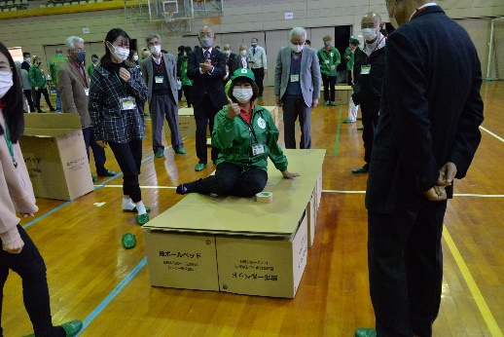
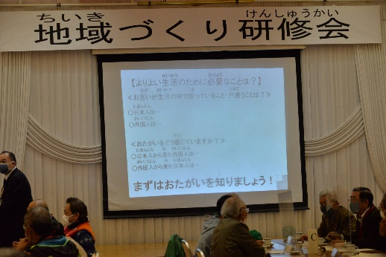
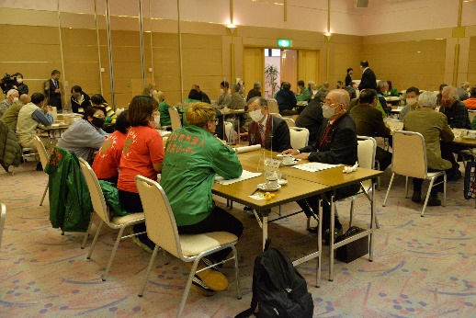
外国人防災リーダーの育成に係る取組事例（岡山県総社市）
事例集から一部抜粋
○ 国内の少子高齢化に伴い、地域の担い手が不足する中で、外国人住民を災害時の支援の対象としてだけではなく、災害時の支援の担い手として位置付けることが一層重要となっている。
○ 行政と連携して外国人住民の自助・共助の担い手となる外国人防災リーダーの育成等に取り組む事例も出てきている。
＜総社市の例＞
１．経緯
平成２３年３月の東日本大震災を受け、災害時に言葉の壁から情報弱者になりがちな外国人住民の自助・共助の担い手の育成が課題となった。
平成２５年度から、「外国人防災リーダー養成研修」を実施し、行政と連携する人材「総社市外国人防災リーダー」 を育成。
平成３０年７月豪雨の際には「外国人被災者相談コールセンター」にて相談業務にも参加した。
▲外国人防災リーダーが参加した市内
小学校の防災訓練の様子
２．活動状況
○ ９カ国５３名の外国人防災リーダーが活動 ※令和５年１２月現在
○ 災害時の外国人支援活動のほか、平時から次の活動を実施
・市の防災部局が主催した防災訓練に「教える側」として参加し、訓練に参
加した日本人参加者や外国人参加者と顔のみえる関係を構築。
・市内在住の外国人市民に配布予定の外国人防災マニュアルの作成に
あたり、外国人防災リーダーの視点を活かした内容にするとともに、多
言語化の作業に従事。
▲地域づくり研修会に外国人防災リーダー
も参加し地域との関係を構築
20
▲外国人防災リーダーと自治会関係者
との交流の様子

Slide 22
＜②人材の養成＞災害時外国人支援情報コーディネーター研修＞
○ 災害発生時、被災外国人の抱える①言語の壁、②背景知識の不足（余震等の概念や避難の必要性の理解等）、③食生活・習慣等の文化的違いに基づく多様なニーズへの対応が課題となることから、都道府県や政令指定都市等では、地域国際化協会等と連携して災害多言語支援センターを設置。
○ 同センターにおいて、外国人被災者への豊富な支援実績を持つ者や災害時外国語支援情報コーディネーター等を中心として、避難所等にいる外国人被災者からの多言語でのニーズ聴取及び自治体へのニーズ伝達、被災者のニーズと自治体からの情報とのマッチング、被災者のニーズに対応するための避難所等へのアドバイス、SNSや外国人コミュニティ等を通じた多言語での情報提供等を行う。
○ 「防災基本計画」（令和６年６月28日 中央防災会議決定）においては、
「国〔総務省〕は，地方公共団体等と協力し，研修を通じて，災害時に行政等から提供される災害や生活支援等に関する情報を整理し，避難所等にいる外国人被災者のニーズとのマッチングを行う災害時外国人支援情報コーディネーターの育成を図るものとする。」と定められている。
○ 総務省は、多文化共生推進プランにおいて、「災害時外国人支援情報コーディネーターの活用等により、外国人被災者に多言語での支援を行う活動拠点である『災害多言語支援センター』を設置する等､外国人に対し効果的に情報伝達を行うことができる体制を整備する。」と明記し、自治体に対してセンターの設置を促すとともに、コーディネーターの養成研修を実施。
○ また、自治体国際化協会が「災害多言語支援センター設置運営マニュアル」を作成・公開している。
平時
▽ 平時から外国人コミュニティ等
とのつながり有り
災害時
自治体
地域国際化協会等
自治体
（災害対策本部）
外国人被災者のニーズに
対応するためのアドバイス
避難所等
災害時における、災害多言語支援センターの設置に関する協定を締結
被災者のニーズ
被災者
災害時外国人支援を行う人材の養成研修を実施（災害時外国人支援情報コーディネーター）
情報提供・支援
災害多言語支援センター
（主に地域国際化協会内）
外国人
被災者
総務省
【政令市の災害多言語支援センター設置協定の締結状況】（R5.7現在）
・締結済み ：18市
・協定なし ：２市
外国人被災者の
ニーズ伝達
外国人被災者の
ニーズと自治体からの
情報のマッチング
外国人被災者の
ニーズ聴取
【災害時外国人支援情報コーディネーター（研修受講者）の在籍状況】
（R6.7現在）
○在籍数：192名
○在籍先：各都道府県内
（都道府県・政令市及び地域国際化協会、一部市町等）
行政からの
情報の整理
SNSや外国人コミュニティ等を通じた多言語での
情報提供・支援
災害時外国人支援情報コーディネーター
センター職員
21

Slide 23
地域における多文化共生の推進に係る地方財政措置
○ 「外国人材の受入れ・共生のための総合的対応策」（令和６年６月21日関係閣僚会議決定）等も踏まえながら、地方公共団体においても
多文化共生の推進に係る取組を行う必要があることから、次に掲げる地方財政措置を講じることとしている。
＜地方単独事業分＞
措置項目 | 地財措置
①行政情報・生活情報の多言語化の推進に要する経費 対象経費：相談窓口での通訳業務の委託費・翻訳機器（タブレット端末等）の配備費、行政・生活情報の翻訳経費 等 | （市町村分） 特別交付税措置
②先進的な地方自治体の取組事例の横展開に要する経費 対象経費：多文化共生アドバイザーの活用経費（旅費等）、多文化共生地域会議への出席旅費 等
③地域に出向いて行う生活オリエンテーション等の実施に要する経費 対象経費：相談員や通訳の派遣経費、在住外国人向け出前講座の開催経費 等
④災害時における外国人への情報伝達や外国人向け防災対策に要する経費 対象経費：災害・防災情報の翻訳経費、外国人向け災害時に外国人対応を行う人材の養成のための経費、 災害多言語支援センター等の設置・運営経費 等 | （都道府県分・市町村分） 特別交付税措置
⑤定住外国人子弟等に対する就学支援策に要する経費 対象経費：就学状況、通学等の状況の調査経費、不就学児童の把握のために行う訪問や電話等による調査経費、 就学ガイダンスの実施経費、就学パンフレットの作成・配布経費 等
＜国庫補助事業分＞
措置項目 | 地財措置
⑥一元的相談窓口の運営に係る地方負担 ○外国人受入環境整備交付金（法務省所管）を活用して運営する一元的相談窓口に係る地方負担 【参考】補助率：１０／１０、運営費１／２（Ｒ７当初予算（案） 10億円） | （都道府県分） 普通交付税措置
 | （市町村分） 特別交付税措置
⑦外国人材の受入・共生のための地域日本語教育推進事業に係る地方負担 ○教育支援体制整備事業費補助金（地域日本語教育の総合的な体制づくり推進事業）（文部科学省所管）に係る事業の地方負担 【参考】補助率：１／２（Ｒ７当初予算（案） ６億円） | （都道府県分・政令市分） 普通交付税措置
 | （市町村分（間接補助分）） 特別交付税措置
■ 上記のほか、普通交付税の包括算定経費（国際化推進対策費）において、在住外国人支援等に要する経費※を措置（県分・市町村分）
※ 外国人向け情報誌・パンフレット等作成、外国語表記案内板・標識等設置、在住外国人向け日本語講座、外国人相談活動、外国人による国際理解講座 等
（R６措置額 標準団体当たり 県分：18百万円、市町村分：４百万円）
22

Slide 24
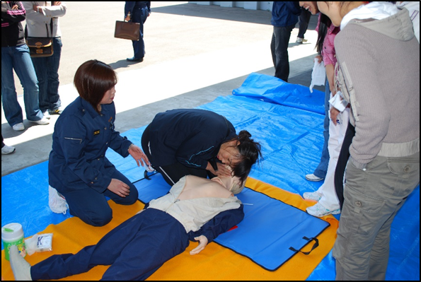
消防団員等による防災教育（外国人関係）ああああああ
消防団を中核とした地域防災力の充実強化
取組事例集（令和６年２月 総務省消防庁）（抜粋）
■外国人に対する救急講習（北海道仁木町）
事業所や学校からの要望を受け、外国人農業実習生や中学生に対し、消防職員と消防団員が協力して、救急講習を実施。
以前は消防職員のみで実施していたが、自ら希望して応急手当普及員の資格を取得した女性団員も救急講習に参加するようになった。
消防団員が応急手当普及員の資格を取得するに当たっての費用は町が負担。
【外国人農業実習生への救急講習の様子】
■外国人に対する消防訓練（愛知県豊橋市）
市人口の５％を占める外国人市民が安心して暮らせるよう、以下の外国人向け消防訓練を実施。
①学校版（外国人学校に通う小・中・高校生を対象）
学校教育のカリキュラムのひとつとして、防火に関する授業の導入。
②企業版（技能実習生を含む外国人労働者を対象）
事業所や普段の生活における火災発生の主な要因や災害現場に遭遇した時の初期対応について指導。
③市民版（外国人市民集住地区の居住者及び地元自治会を対象）
自主防災組織等と連携し、外国人市民が中心となって、初期消火、119番通報、避難誘導の一連の流れ
を体験する訓練を実施。訓練後には、３者間同時通訳での119番通報訓練、煙体験などを実施。
【市民版 初期消火訓練の様子】
■外国人防災リーダー育成研修（京都府八幡市）
外国人人材を積極的に雇用する企業の発案により、産官連携した以下の防災研修を通じて、ベトナム人従業員を「外国人防災リーダー」として育成。
（連携団体） 株式会社鶴見製作所京都工場、JICA関西、京都防災士works、京都府国際センター、八幡市
（研修内容） ①災害時の多言語での情報取得方法、市内で起こりうる災害などの説明
②防災士の指導の下、災害時「タイムライン」作成
③作成した「タイムライン」に基づく避難訓練、自主防災組織との合同防災訓練の実施
【避難訓練の様子】
【避難所施設開設の様子】
23

Slide 25
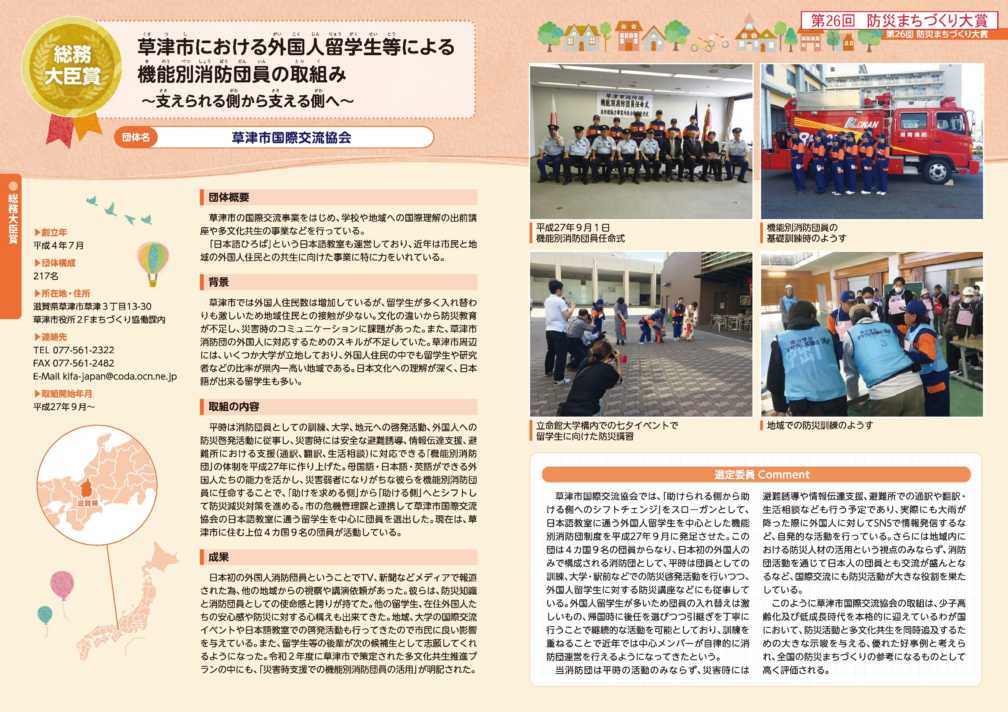
24

Slide 26
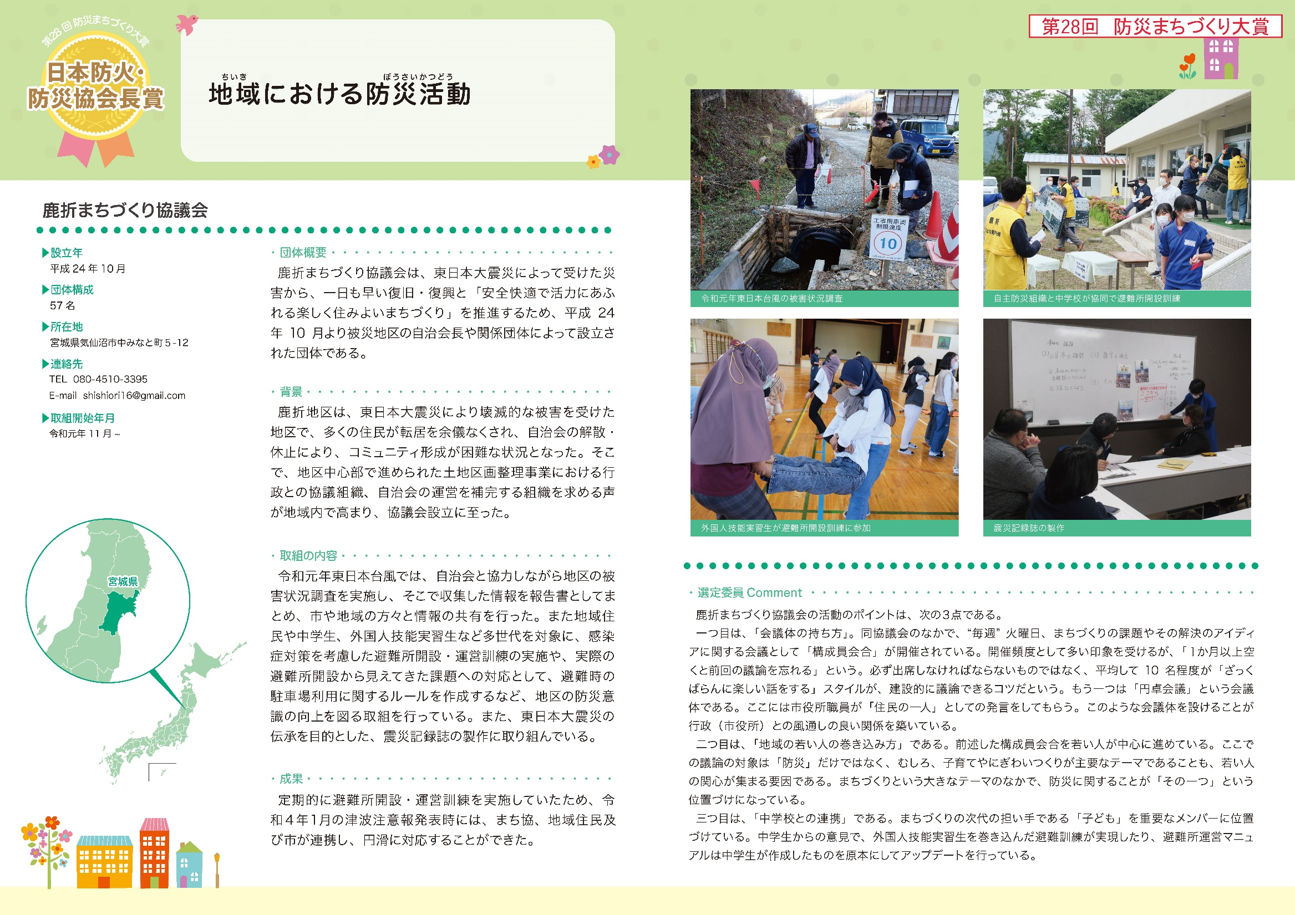
25

Slide 27
３ 外国人の避難支援等に有用なツール

Slide 28



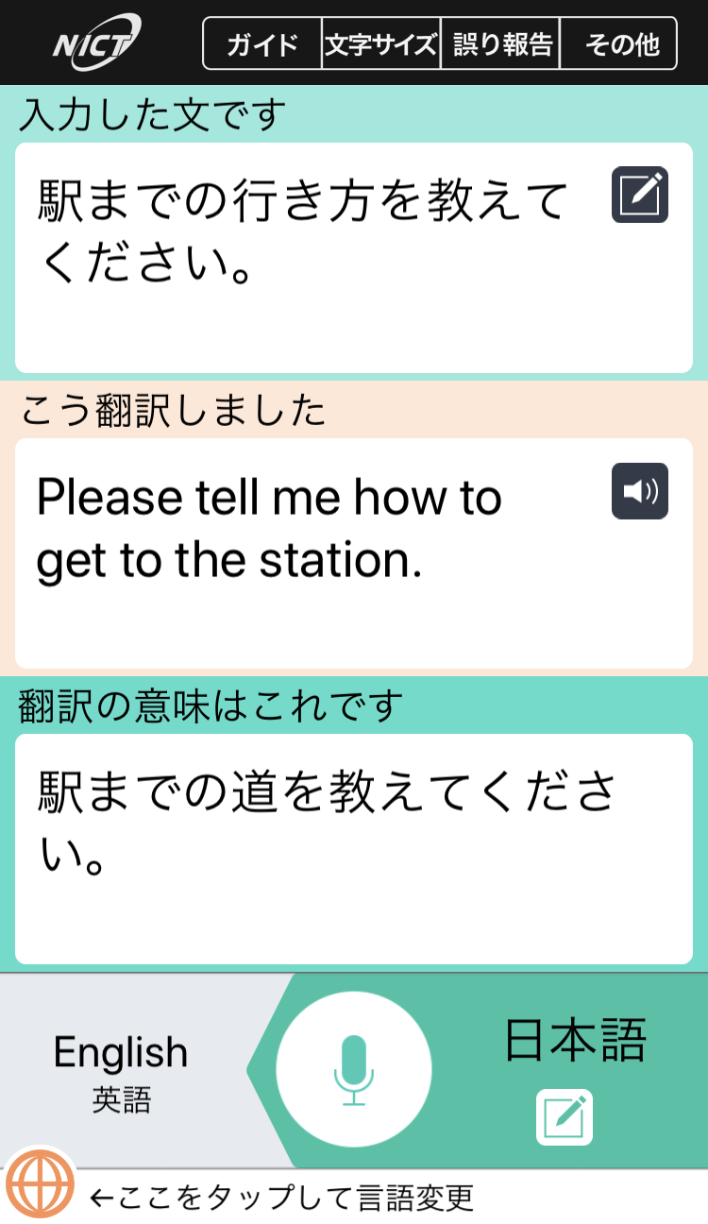






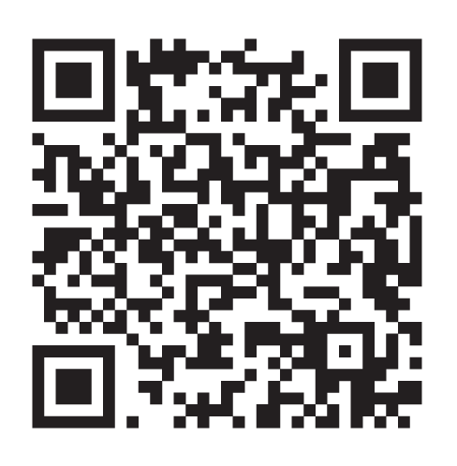
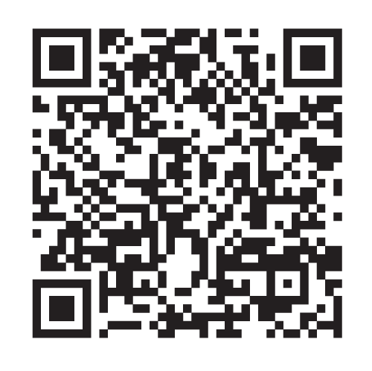
多言語翻訳技術の研究開発
総務省・NICTでは、長期間にわたり多言語翻訳技術の基礎研究を実施し、技術・言語データ等を蓄積。
訪日・在留対応等を想定した18言語の逐次翻訳について、実用レベルの翻訳精度(TOEIC900点相当)を実現。
更に、2025年の大阪・関西万博も見据え、AIによる同時通訳を実現するための研究開発を実施中。
多言語音声翻訳アプリ
対応言語(31言語)
重点対応言語（実用レベル） 訪日・在留外国人対応等を想定した18言語
日本語 英語 中国語 韓国語 タイ語 インドネシア語 ベトナム語 ミャンマー語 フランス語 | スペイン語 ブラジルポルトガル語 フィリピン語 アラビア語 イタリア語 ドイツ語 ヒンディ語 ロシア語 ウクライナ語
クメール語 ネパール語 モンゴル語 （研究開発を通じて2024年度までに重点化）
ウルドゥ語 オランダ語 シンハラ語 デンマーク語 トルコ語 ハンガリー語 ポーランド語 ポルトガル語 マレー語 ラーオ語
駅までの行き方を
教えてください。
ネットワーク上のサーバへ
入力された音声を送信
音声入力
Please tell me how to
get to the station.
ネットワーク上のサーバから
翻訳された音声が戻ってくる
音声出力
サーバ内の処理
音声認識
音声を文字に変換
機械翻訳
日本語を英語に翻訳
音声合成
文字を音声に変換
駅までの行き方を教えて
ください。
Please tell me how to
get to the station.
深層学習
深層学習
深層学習
ボイストラ(VoiceTra)アプリ
日本語の
音声コーパス
日本語と英語の
対訳コーパス
英語の
音声コーパス
27

Slide 29

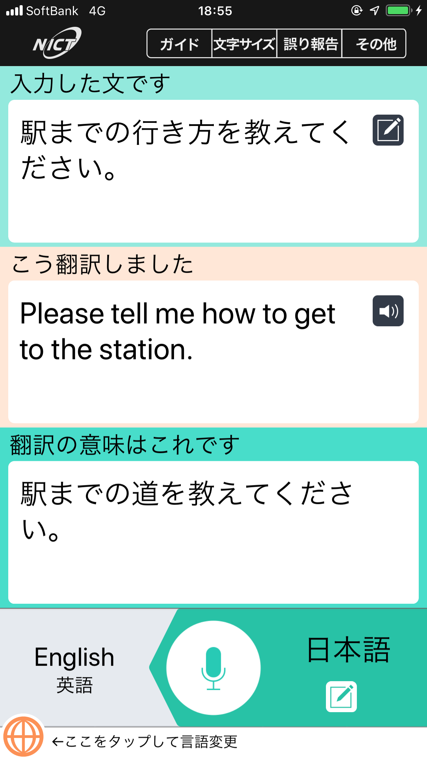
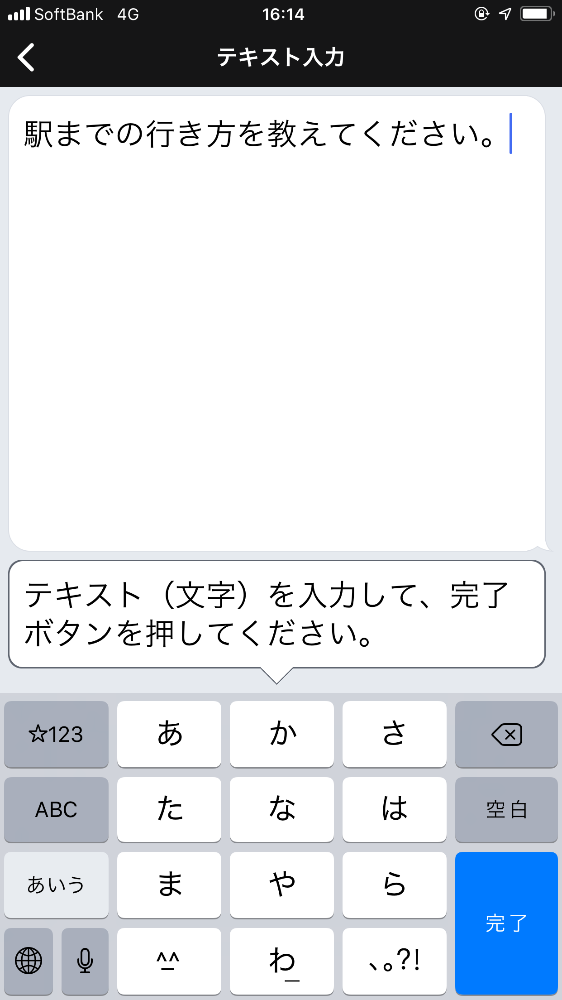
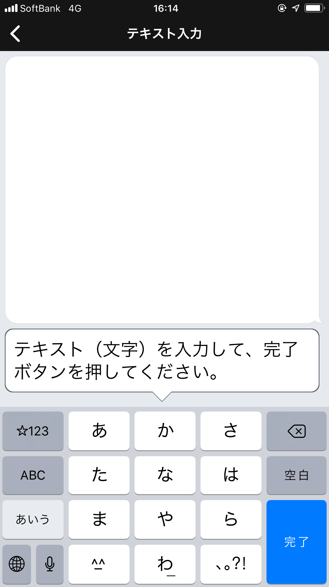

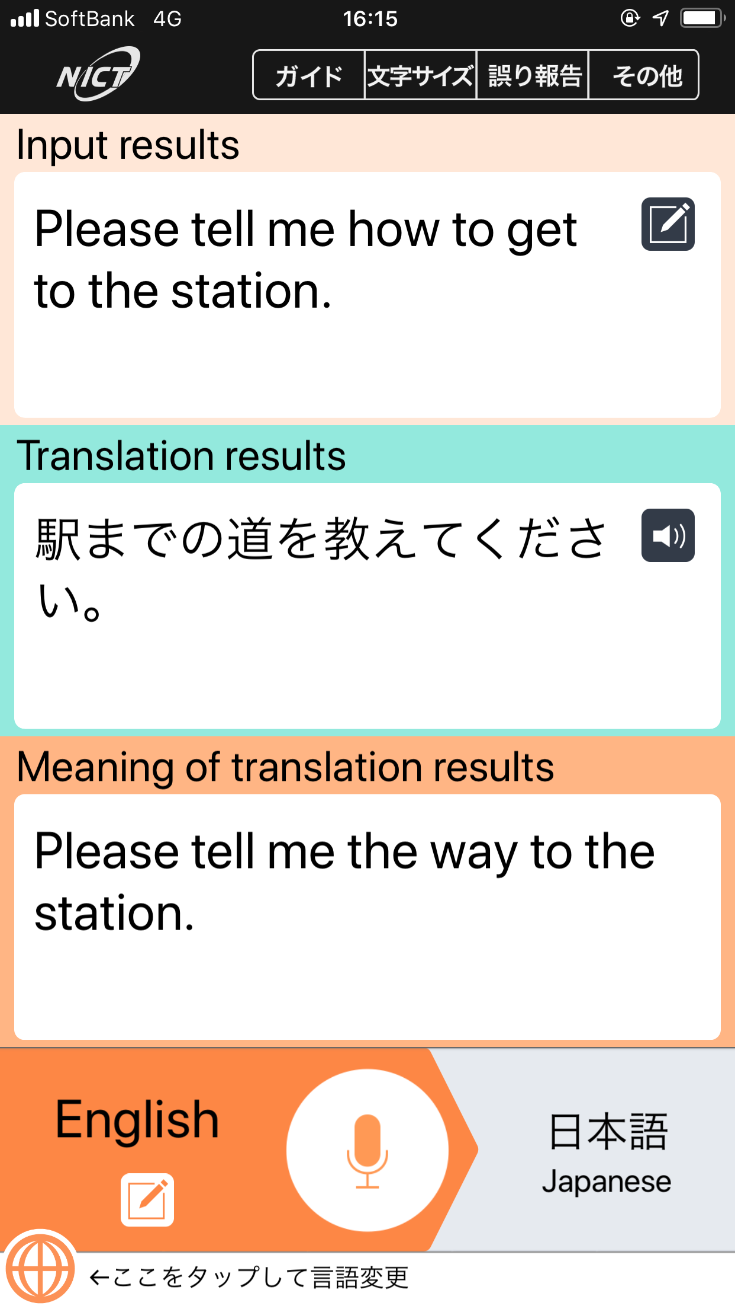
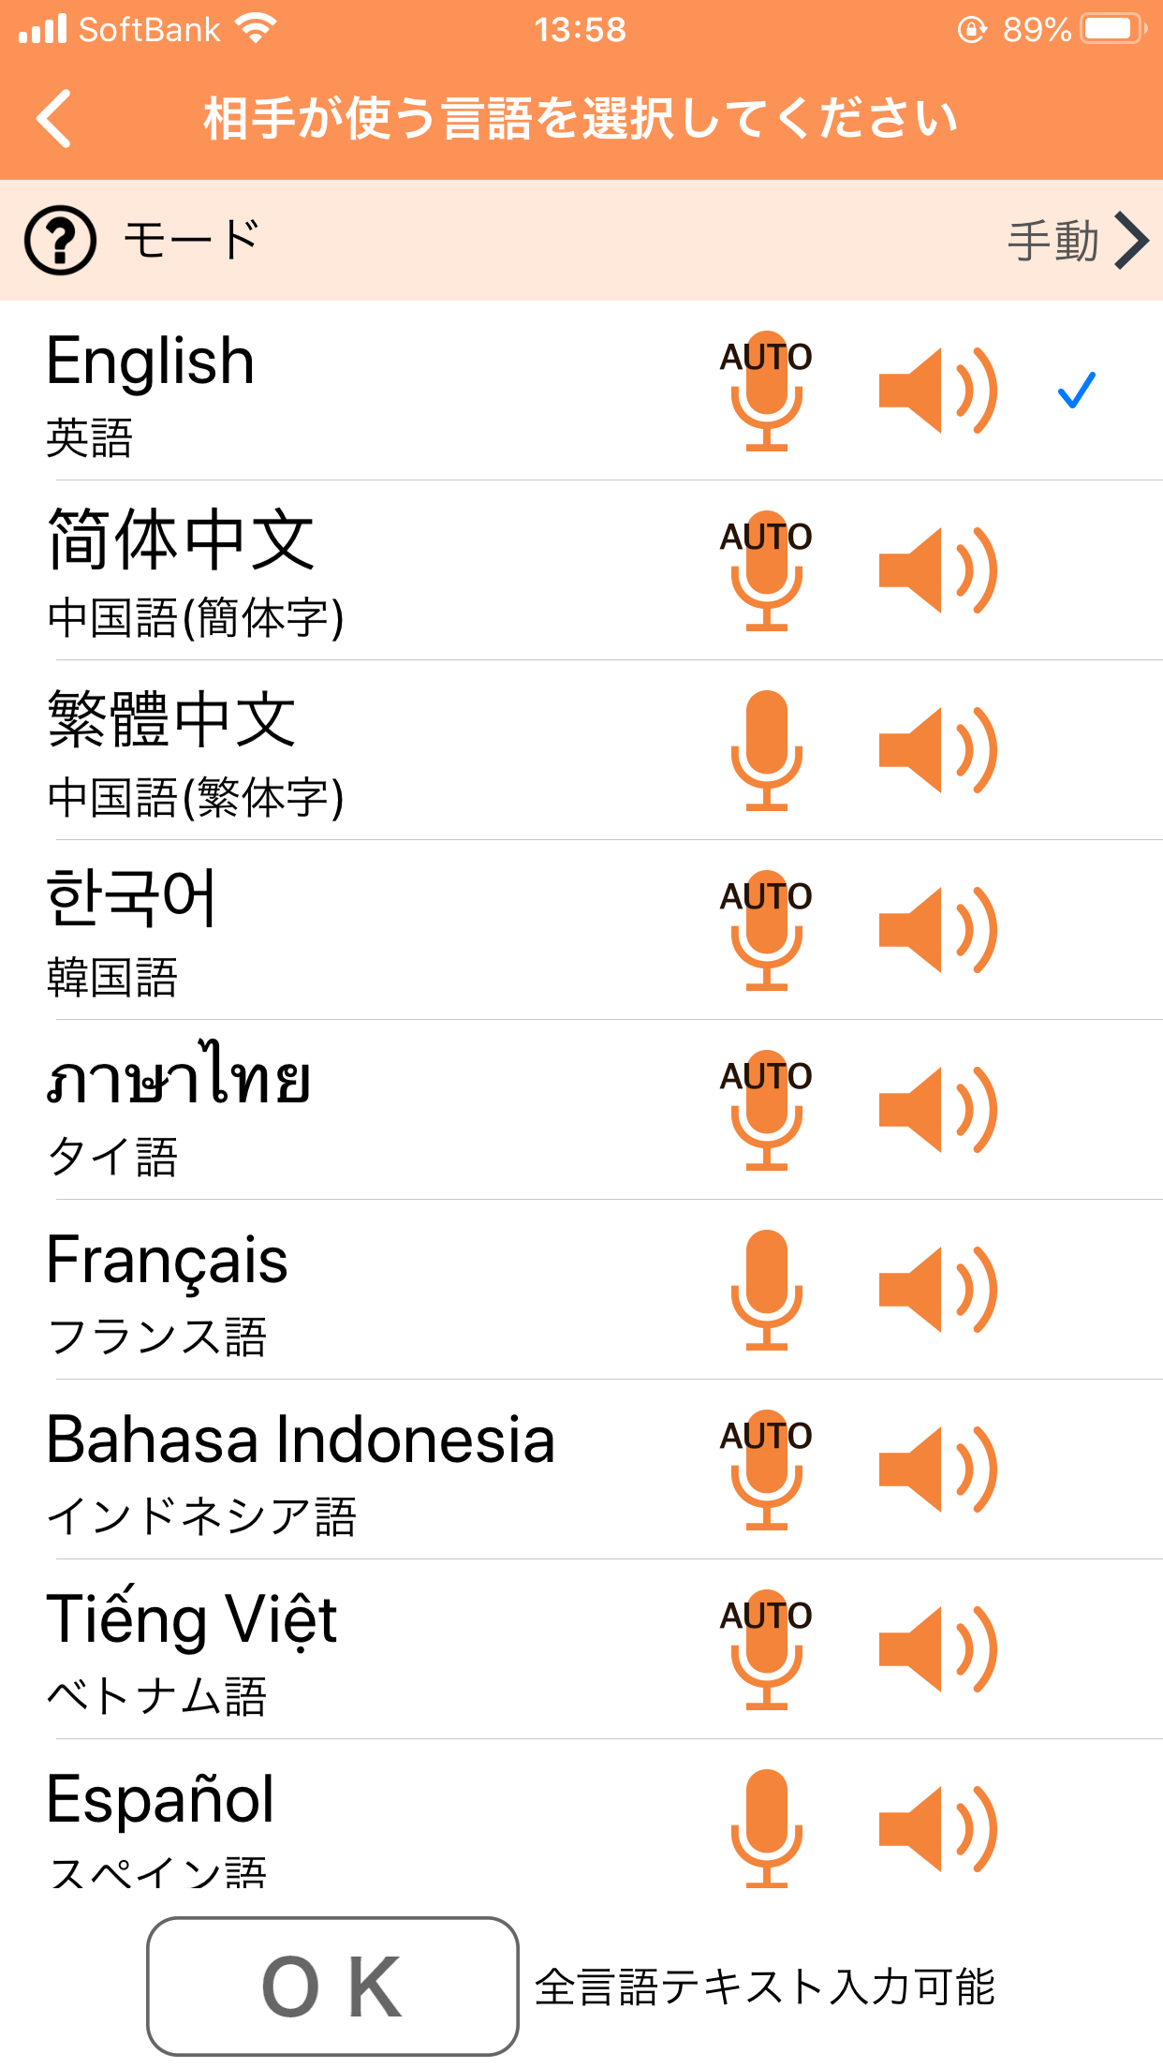
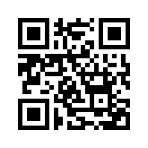
VoiceTraの使い方
自分が話す
認識あやまりを
キーボードで修正
音声ではなく
キーボードで入力
①「マイク」ボタンを押す
②端末に向かって話す
認識がおかしいときは
ペンマークを押すと、
キーボードで修正できます
このペンマークを押すと、
「音声」ではなく、
キーボードで入力できます
③認識結果が出る
④翻訳結果が出る
⑤逆翻訳結果が出る
相手に話してもらう
相手の言語を変える
【その他の使い方】
サポートページに詳細を掲載しています。 (https://voicetra.nict.go.jp/)
・操作方法
・マニュアルファイルの入手
・対応している言語の一覧
・使い方動画の視聴
など。
グレーの部分を触ると、
翻訳の「向き」が変わります
「 地球マーク」を押すと、
言語選択画面になります
28

Slide 30



VoiceTraをうまく使うコツ
(1)話しかけるとき
・マイクと口の距離は、2センチぐらい。
・マイクボタンを押したら、すぐに話し始める。
・話す文章は短く、途中で詰まったら最初から。
押したらすぐ話す。
文章は簡潔に。
２センチぐらい。
(2)翻訳が上手くいかないとき
・翻訳が上手くいかなければ、言い方を変える。
・商品や人の名前など、現時点で
翻訳できない固有名詞もあります。
例えば、主語を入れてみる。
最初の声掛けを自分からすると、翻訳機だと分かってもらえます。
29

Slide 31
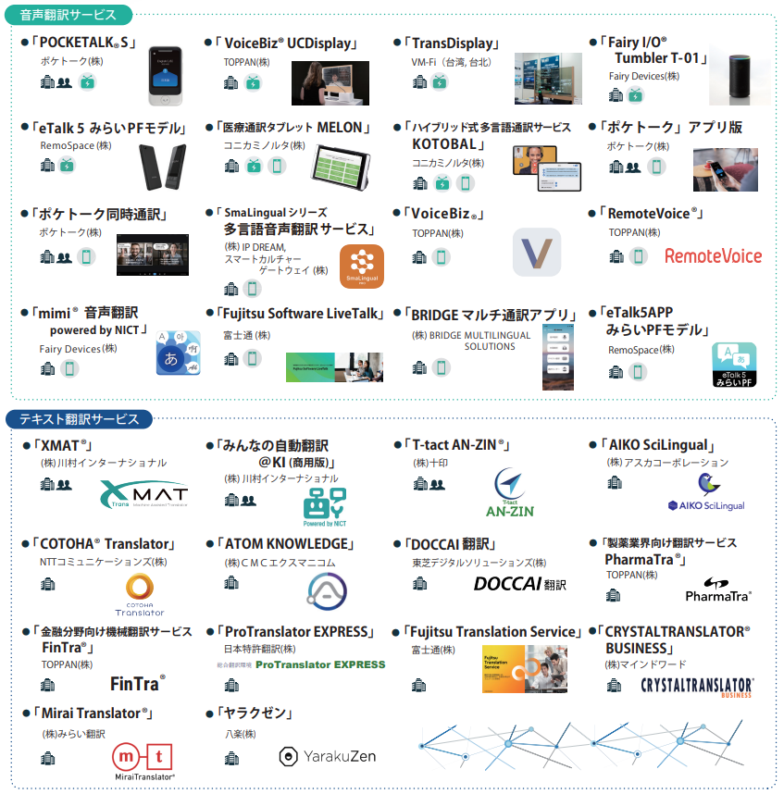
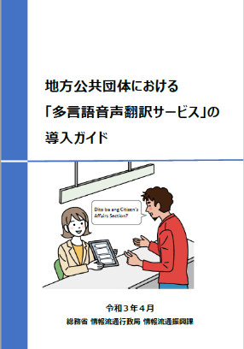
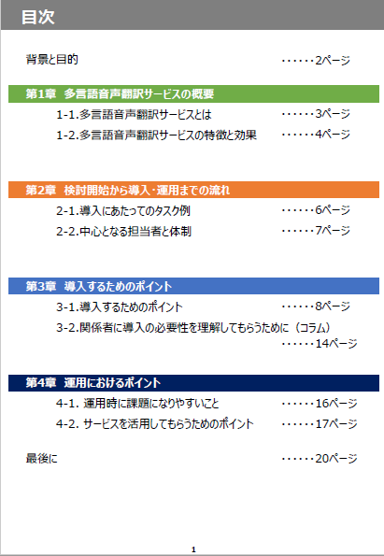
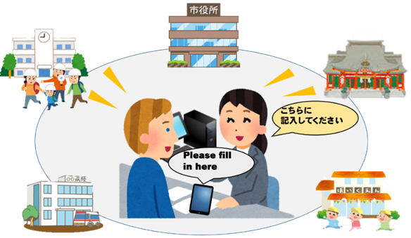
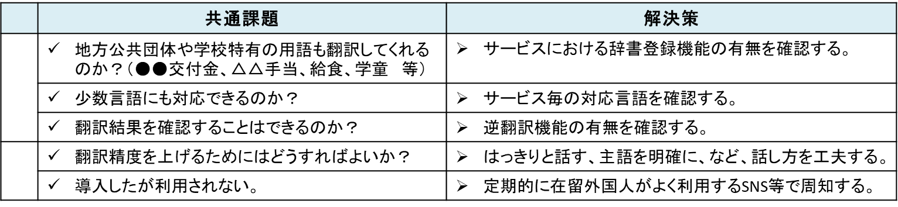


令和３年４月23日付け
都道府県等宛て通知
（一部情報更新）
地方公共団体における多言語翻訳技術の活用の推進について
多言語翻訳技術を活用した民間企業の製品・サービスの活用
『地方公共団体における「多言語音声翻訳サービス」の導入ガイド』の活用
・国立研究開発法人情報通信研究機構（NICT）が開発した多言語翻訳技術※を活用した民間企業の製品・サービスの活用
※NICTが試験公開している｢VoiceTra｣（音声翻訳）及び｢みんなの自動翻訳＠TexTra｣（テキスト
翻訳）に使用している技術
・地方公共団体が多言語翻訳システムを導入する際の共通課題やそれらへの解決策について整理し、円滑な導入に向けた手順や留意点を掲載した地方公共団体向けガイドの活用
（出典）https://gcp.nict.go.jp/news/flyer_business_GCP.pdf
＜共通課題と解決策の例＞
導入時
運用時
先進的な取組事例の紹介（多文化共生アドバイザー制度の活用等）
・「多文化共生アドバイザー制度」の活用
多言語翻訳サービスを用いた取組等の見識を有する「多文化共生アドバイザー」の活用（必要経費については特別交付税措置の対象）
※アドバイザー名簿は総務省HPに掲載
地域における多文化共生の推進に要する経費のうち、多言語翻訳サービスの導入・運用経費（翻訳機器の購入費、リース料、保守料、通信料、相談料、ライセンス料、操作マニュアル作成費、職員向け研修費、その他初期費用等の翻訳機器（タブレット端末）の配備に要する経費等）について、特別交付税措置の対象
（市町村分）
・「多文化共生事例集」を更新・改訂
各地方公共団体におかれては、まずは多言語翻訳技術を試用いただき、その結果や地域の実情を踏まえ同技術に係るサービスの利用を積極的に検討・推進いただきますようお願いします。
30

Slide 32

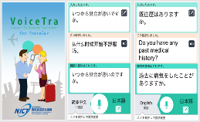
救急現場における多言語音声翻訳アプリ「救急ボイストラ」の利用
〇多言語音声翻訳アプリを利用することにより、救急現場で救急隊員が外国人傷病者に対して、
円滑なコミュニケーションを図ることが可能となる。
〇消防庁消防研究センターと国立研究開発法人情報通信研究機構（NICT）が救急隊用に開発した
多言語音声翻訳アプリ「救急ボイストラ」は、 使用頻度が高い会話内容を「定型文」として
登録しており、外国語による音声と画面の文字によりコミュニケーションを行う。
〇救急ボイストラは、全国の消防本部に対して平成29年４月から提供を開始し、
令和６年１月１日現在、 722本部中690本部（95.6％）が導入。
※ 令和元年度より、多言語音声翻訳アプリも利用できるタブレット型情報通信端末等の救急自動車への配備に要する経費を普通交付税措置。
⇒常備消防費の救急業務費に、「ICT推進（タブレット端末の配備等）費用」として、人口10万人規模の標準団体あたり263千円（令和５年度）を措置。
救急ボイストラの特徴
救急ボイストラ導入状況
（令和６年１月１日現在）
救急隊用46の定型文の対応言語は15種類※
聴覚障害者とのコミュニケーションにも活用可能
※ 定型文対応言語
英語、中国語（簡体字）、中国語（繁体字）、韓国語、タイ語、
フランス語、スペイン語、インドネシア語、ベトナム語、ミャンマー語、
ロシア語、マレー語、ドイツ語、ネパール語、ブラジルポルトガル語
31

Slide 33

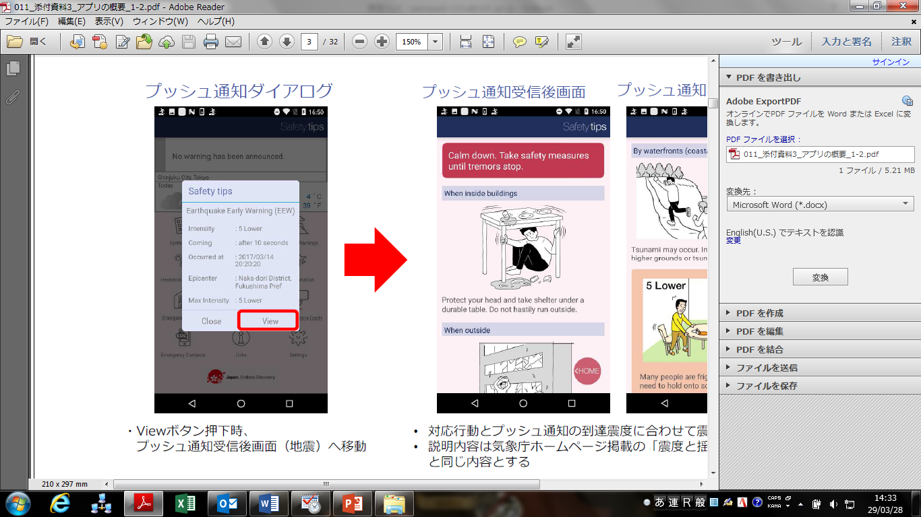
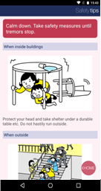
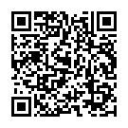
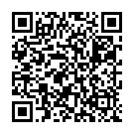
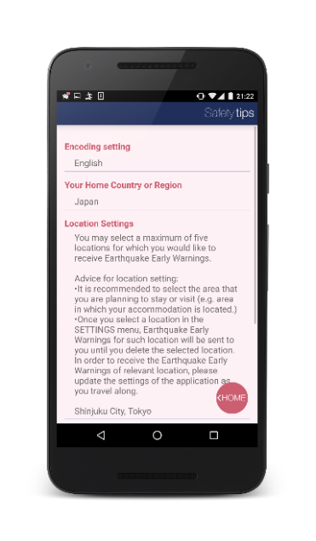
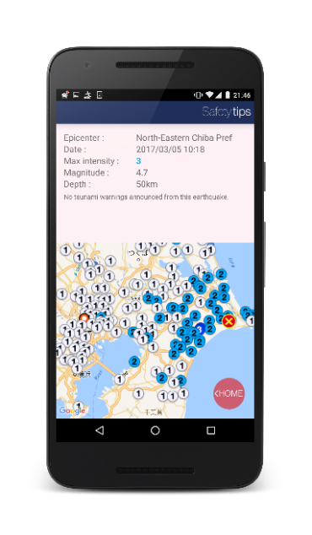
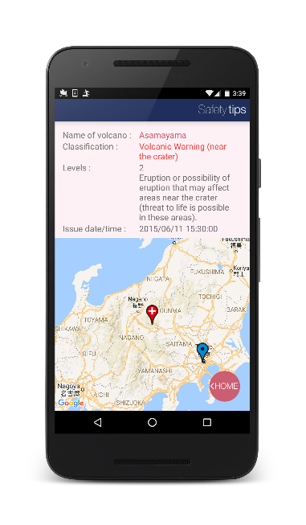
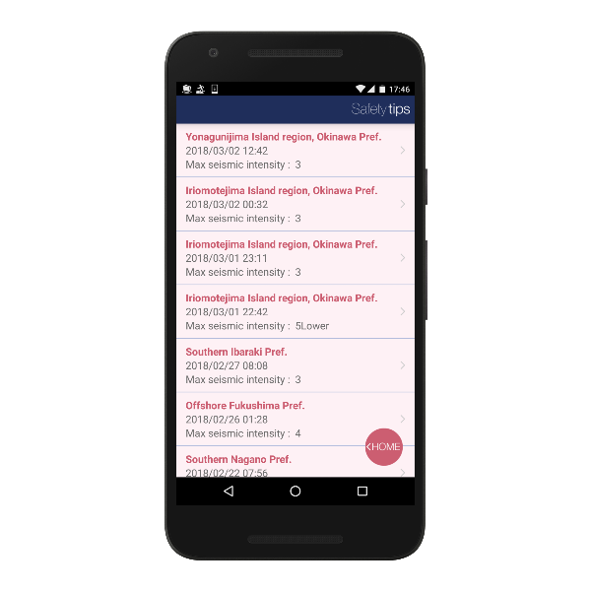
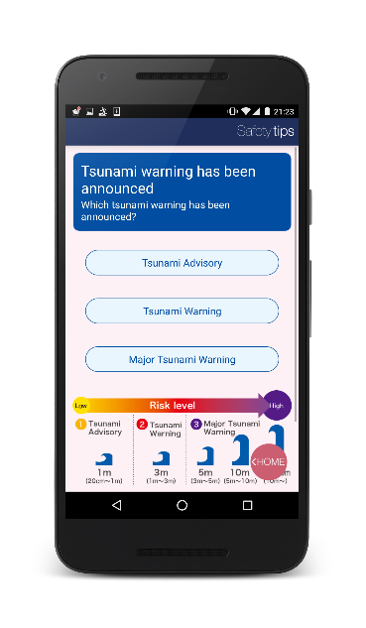
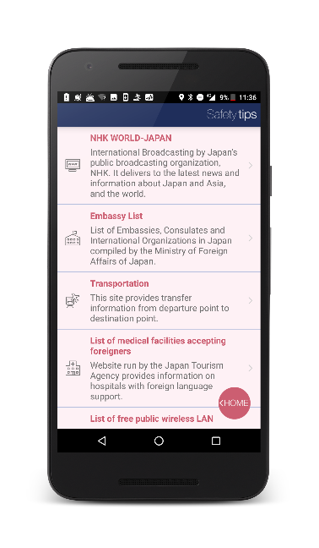
災害時情報提供アプリ「Safety tips」概要①
機能
・自然災害の多い日本において訪日外国人旅行者が安心して旅行できるよう、
平成26年10月から提供を開始した観光庁監修の外国人旅行者向け災害時情報提供アプリ。
・日本国内における緊急地震速報、津波警報、気象特別警報等をプッシュ型で通知できる他、
周囲の状況に照らした避難行動を示した対応フローチャートや周りの人から情報を取るため
のコミュニケーションカード、災害時に必要な情報を収集できるリンク集等を提供。
■対応言語： 14か国語15言語
日本語・英語・中国語（簡体字/繁体字）・韓国語・スペイン語・ポルトガル語・
ベトナム語・タイ語・インドネシア語・タガログ語・ネパール語・クメール語・ビルマ語・モンゴル語
■アプリ利用料：無料
■プッシュ通知される情報
緊急地震速報、津波警報、気象警報、噴火速報、台風情報、熱中症情報、国民保護情報、避難情報
プッシュ通知
とるべき行動
Android:
iPhone
言語はアプリ内
設定ボタンで選択可能
地震発生時の
周辺震度も表示
災害発生箇所と
現在地の見える化
災害情報の履歴も表示
対応フローチャート
リンク先
32

Slide 34
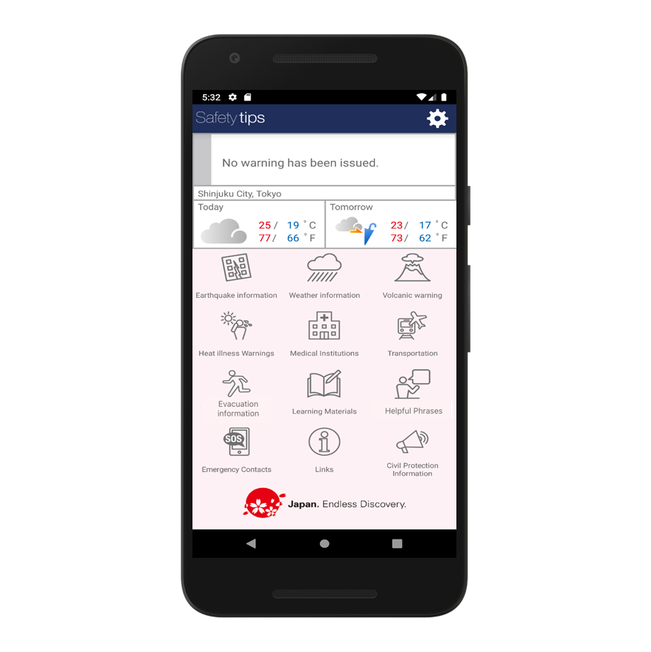
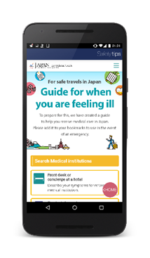
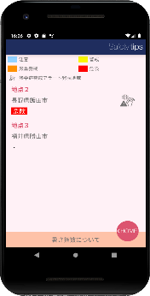
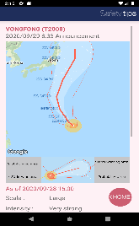
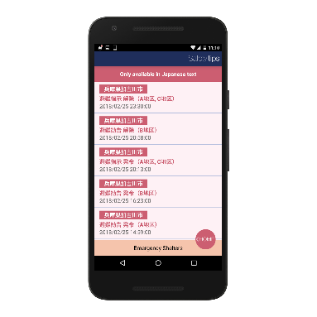
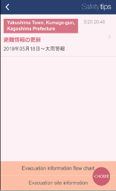
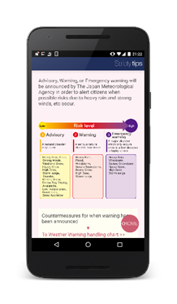
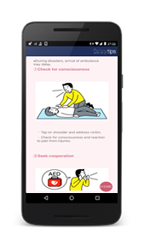
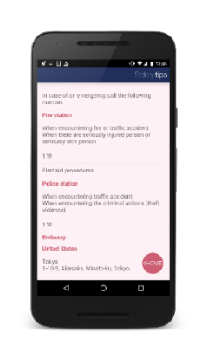
災害時情報提供アプリ「Safety tips」概要②
天気予報
警報等の発表状況
気象情報 ・ 台風情報
外国人受入可能な医療機関情報
「気象情報」内の「台風情報」にて、気象庁が発表している
台風情報の確認が可能
各都道府県の外国人受入可能な医療機関情報を提供
避難情報
交通機関情報
事前学習
・ 過去１ヶ月分、ユーザーが予め 登録した地点（自動地点設定を している場合は現在地）を表示
・ 避難所情報（外部アプリ）へは、ページ下部にリンクを掲載
各種警報に
ついての解説
応急
処置情報
緊急連絡先情報
・ 110番、119番の利用上の注意点とワンクリックダイヤル
・ 利用者の登録した母国情報に応じた大使館へのワンクリックダイヤル
リンク先一覧
・NHK WORLD-JAPAN ・大使館情報
・交通機関情報 ・医療機関情報
・無料公衆無線LAN情報 ・気象庁サイト
・日本政府観光局サイト ・政府ポータルサイト
・音声翻訳アプリ「VoiceTra」紹介
・災害関連ニュースポータルサイト
対応言語
トップ画面
日本語、英語、中国語（簡体字/繁体字）、韓国語、スペイン語、ポルトガル語、ベトナム語、タイ語、インドネシア語、タガログ語、ネパール語、
クメール語、ビルマ語、モンゴル語
33

Slide 35
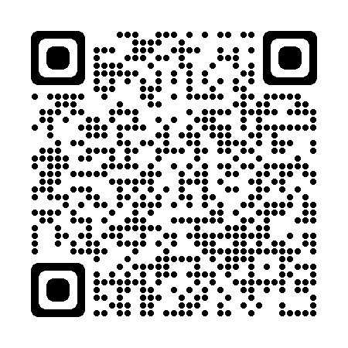




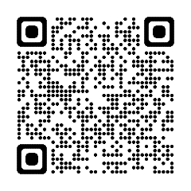

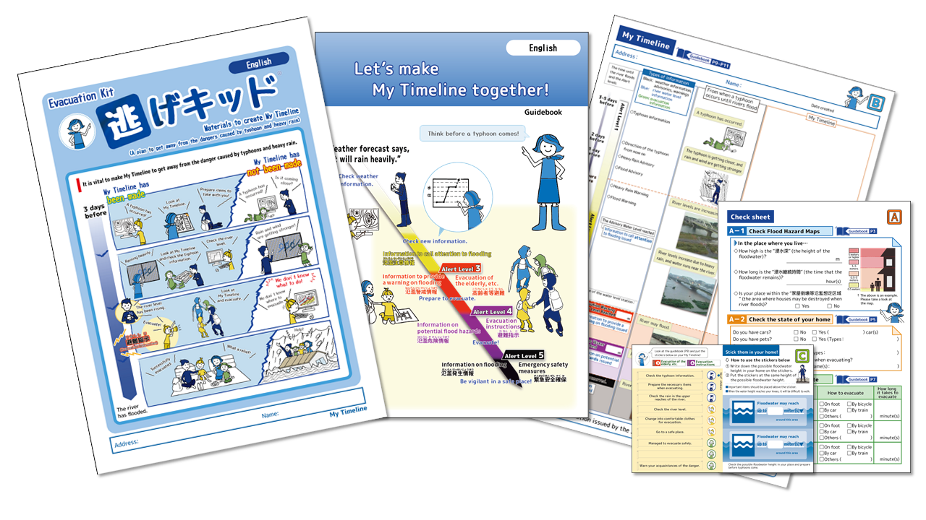
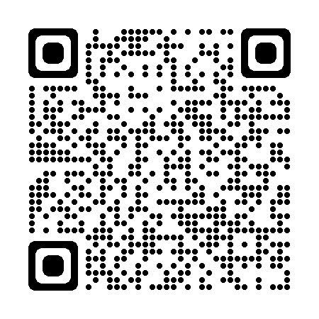
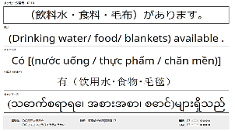











災害に係る外国人支援ツール
－自治体国際化協会（CLAIR）が提供する各種ツール－
自治体国際化協会作成資料（タイトルのみ加工）
自治体国際化協会 多文化共生課HP
１．平常時
  支援体制の整備
災害時多言語支援のための
手引き及び文例集
防災訓練・避難所運営準備
在住外国人向け防災行動計画
(マイ・タイムライン)検討ツール
２．災害発生時
(災害発生直前→初動対応期→避難生活期→生活再建期)
注意喚起・避難情報の発信
災害時多言語表示
シート及び啓発動画
災害多言語支援センター等の設置・運営
避難誘導・災害情報の発信
災害時外国人支援用
ピクトグラム
避難所の巡回
外国人のニーズ把握・対応
避難者登録カード＆食材の絵文字(FOOD PICT)
多言語での相談対応
多言語指さしボード
３．災害多言語支援センターの閉鎖
34

Slide 36



災害に係る外国人支援ツール
自治体国際化協会作成資料（タイトルのみ加工）
① 防災・減災のための多言語支援の手引き2023・
多言語情報文例集
▹地域国際化協会、自治体などが円滑な多言語情報
提供を行うことへの支援を目的としてクレアが作成
▹近年の災害や新型コロナウイルス感染症の経験及び関
係者からの意見を踏まえてR5に改訂・追補
② 在住外国人向け防災行動計画（マイ・タイムライン）
検討ツール
▹台風等の水害に備えるためのツールの普及促進
を目指す。※やさしい日本語を含む14言語対応
▹外国人防災リーダーや、その他の在住外国人を
対象とした防災教育に活用可能
▹補助学習ツールとしての動画（R4年度作成）
改定のポイント
① 災害時外国人支援に関する基礎知識や災害発生後の災害多言語支援センターの設置運営の流れを把握
② 従事経験が少ない自治体及び地域国際化協会の職員にも分かりやすく編成
③ 近年の災害対応事例や最新の多言語情報及びICTツール活用のポイント等を掲載
在住外国人向け防災行動計画（マイ・タイムライン）検討ツールのイメージ
防災・減災のための多言語支援の手引き2023のイメージ
講習会補助動画 「外国人のための多言語防災ビデオ～マイ・タイムラインとは～」
https://www.youtube.com/watch?v=bgiwMMd2-04&t=14s
35

Slide 37


災害に係る外国人支援ツール
自治体国際化協会作成資料（タイトルのみ加工）
③ 災害時外国人支援用ピクトグラム
＆食材の絵文字(FOOD PICT)（R4年度改訂）
▹ピクトグラムに日本語・やさしい日本語・英語での表示文を
付記したツールと、食材の絵文字を使用した食べられないも
のチェックシート
④ 多言語指さしボード
▹災害時に避難所等に避難してきた外国人と
“とりあえず”のコミュニケーションが出来るツール
▹やさしい日本語を含む14言語対応
▹避難者登録カードへの記入誘導に対応
現在使用中のピクトグラムのサンプル
多言語指さしボードSAMPLE
36

Slide 38

災害に係る外国人支援ツール
自治体国際化協会作成資料（タイトルのみ加工）
災害時の外国人支援のためのツール・マニュアルの提供(クレアHPを通じて提供)
⑤ 災害時多言語表示シート（災害時に避難所や公共交通機関等で掲示する情報掲示シート）
▸ クレアホームページから誰でも簡単操作で活用可能
▸やさしい日本語を含む13言語対応
(※) 英語、ロシア語、スペイン語、ポルトガル語、中国語（簡体字・繁体字(別個に選択可能)）、韓国・朝鮮語、タガログ語、ベトナム語、インドネシア語、タイ語、
ミャンマー語、ネパール語
▸ 2019年度に交通情報など訪日旅行者支援関連文例、気象情報文例も追加
▸ 全396文例（避難所内施設表示案内、医療、水道、トイレ、風呂、利用時間表示、電話関係、ゴミ、配給、ライフライン復旧、交通情報、
地震・気象情報、役所からの通知、規則事項、呼びかけ、訓練など）
災害時多言語表示シートSAMPLE
【文例】
施設 避難所、受付、救護所、ボランティア受付
表題 案内、最新情報、生活の注意 外国語の情報があります 通訳がいます
避難所 無料で利用できます お祈りできるスペースがあります
医療 医師がいます 応急処置ができます
水道 この水は飲めません
トイレ このトイレは使えません
入浴 入浴時間： ：～ ：
電話 ここで携帯電話の充電ができます
ゴミ 燃えるごみ、粗大ごみ、
配給 家族に 個です 食べるものは 時 分に配ります
地域情報 ガスの使える地域 以下の場所で入浴ができます
規則 靴をここで脱いでください 火気厳禁 消灯時刻
交通情報 交通が止まっています 現在、大幅に遅れています
気象 ～から避難勧告が出されました 大雨（土砂災害） 台風 高潮
⑥ 災害時多言語支援センター設置運営マニュアル
外国人支援の拠点となるセンターの設置運営マニュアルを提供
37

Slide 39



災害に係る外国人支援ツール
自治体国際化協会作成資料（タイトルのみ加工）
⑦ 避難者登録カード
▹災害時に避難所等に避難してきた外国人に
体調なども含む情報を記入していただくためのカード
▹クレアホームページから誰でも簡単操作で活用可能
▹やさしい日本語を含む14言語対応
▹外国公館等からの安否確認に有効
⑧ 災害時多言語支援啓発動画の公開
「災害時の外国人支援に係る動画」をホームページYouTubeで公開しています。
災害時の外国人支援等をテーマとした訓練や研修会、多文化共生の推進、防災対策などにぜひご活用下さい！
避難者登録カードSAMPLE
★公開中の動画
●知識編
●実践編
災害多言語支援センターの役割、活動事例など、多言語支援に係る基礎的な知識を学べる内容
災害時多言語表示シートの概要・作り方、災害多言語支援センターの設置・運営訓練の概要など実践的な知識を学べる内容
その他、『災害時多言語表示シートの作り方』（実践編を抜粋したもの）、
知識編と実践編を編集した『ダイジェスト版』も公開しています！
※ダイジェスト版はYouTubeでのみの公開
自治体国際化協会HP https://dis.clair.or.jp/
YouTube
「災害時多言語」で動画を検索
38

Slide 40
お問合せ・連絡先
総務省自治行政局国際室
電 話（０３）５２５３ー５５２７（ダイヤルイン）
Ｅｰmail kokusai@soumu.go.jp
HP(URL) https://www.soumu.go.jp/kokusai/index.html
39

